Slide 1


Эволюция углового момента в процессе коллапса магнитных вращающихся протозвездных облаков
Н. С. Каргальцева^{1, 2}, С. А. Хайбрахманов^{1,2}
¹Уральский Федеральный Университет, Екатеринбург, Россия
²Челябинский Государственный Университет, Челябинск, Россия
Всероссийская конференция с международным участием «Физика звёзд: теория и наблюдения»
Москва, ГАИШ МГУ, 26 - 30 июня 2023 г.

Slide 2
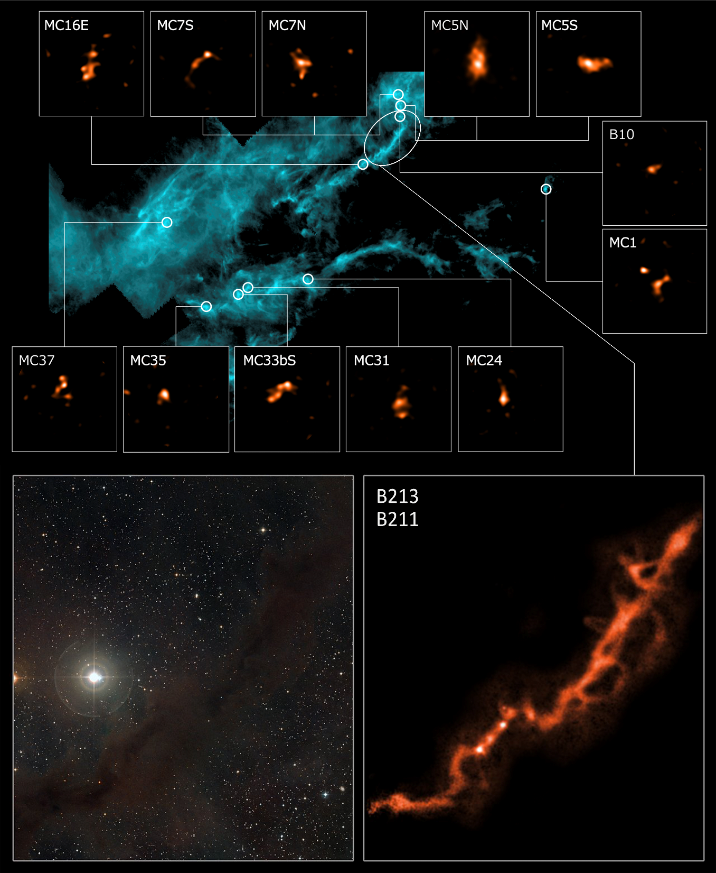
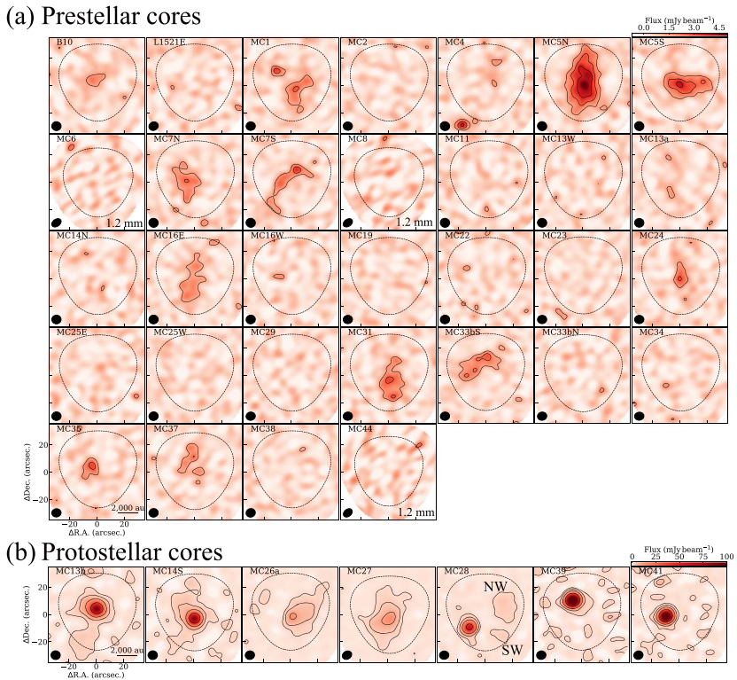



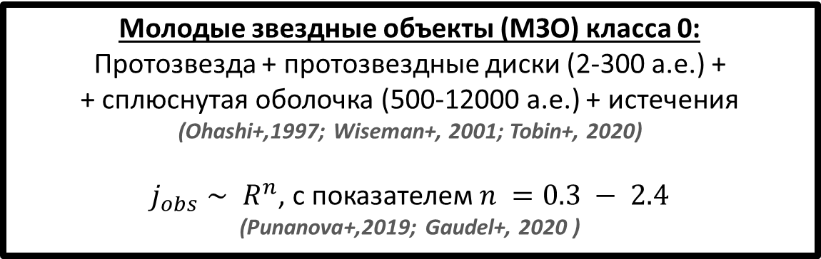




Анализ наблюдений
Характерные параметры ПЗО:
(Дудоров, 1991; Andre, 1993; Carey, 1998; Girart+, 2006; Troland,
Crutcher, 2008; Crutcher, 2012; Bergin, Tafalla, 2007;
Dudorov, Khaibrakhmanov, 2017; Shimajiri+,2019;)
$j_{obs}∼ R^{n}$, с показателем $n = 1.6 − 2.4$
(Punanova+,2019)
$T = 10−20$ K
$$n = {10}^{4} − {10}^{6} {см}^{− 3}$$
$R = 0.03−0.3$ пк
$B = {10}^{−6}−{10}^{− 4}$ Гс
$$M=0.5 −70 M_{⨀}$$
$$ω={10}^{−12}−{10}^{−14} {сек}^{−1}$$
Молодые звездные объекты (МЗО) класса 0:
Протозвезда + протозвездные диски (2-300 а.е.) +
+ сплюснутая оболочка (500-12000 а.е.) + истечения
(Ohashi+,1997; Wiseman+, 2001; Tobin+, 2020)
$j_{obs}∼ R^{n}$, с показателем $n =0.3 − 2.4$
(Punanova+,2019; Gaudel+, 2020 )
Tokuda+, 2020
Источники: ALMA (ESO/NAOJ/NRAO), ESA/Herschel, ESO/APEX (MPIfR/ESO/OSO)/Digitized Sky Survey 2, Hacar+, 2013

Slide 3
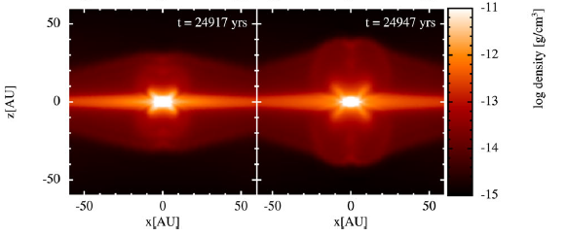
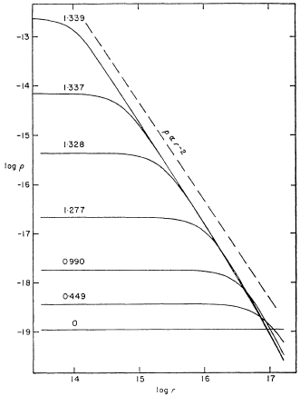
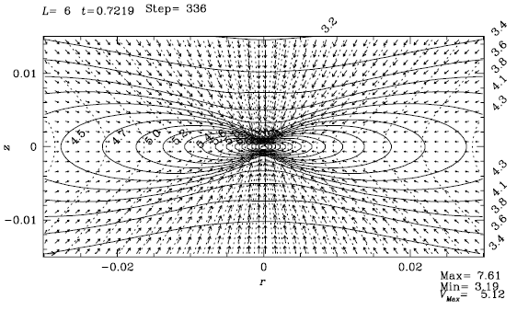
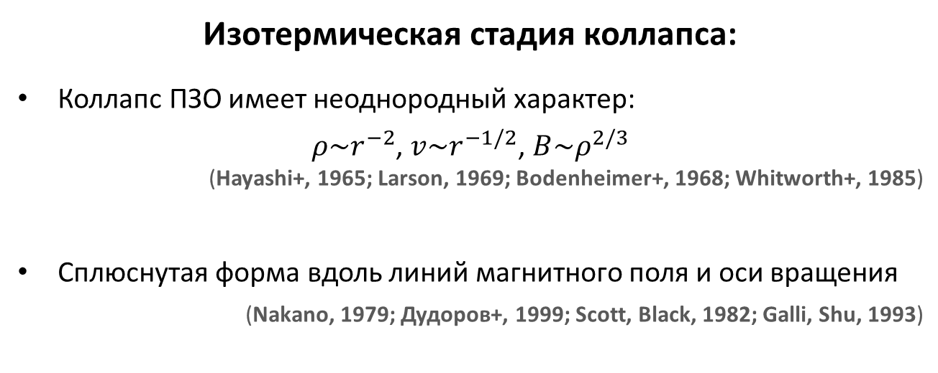
Состояние исследований
Изотермическая стадия коллапса:
Коллапс ПЗО имеет неоднородный характер:
$ρ\sim r^{−2}$, $v\sim r^{−1/2}$, $B\sim ρ^{2/3}$
(Hayashi+, 1965; Larson, 1969; Bodenheimer+, 1968; Whitworth+, 1985)
Сплюснутая форма вдоль линий магнитного поля и оси вращения
(Nakano, 1979; Дудоров+, 1999; Scott, Black, 1982; Galli, Shu, 1993)
Larson, 1969
Tomisaka, 2002
Scott&Black, 1982

Slide 4
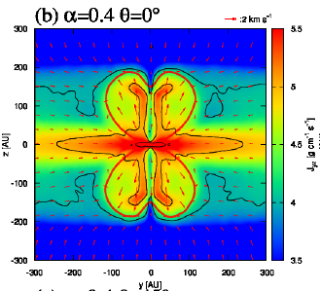
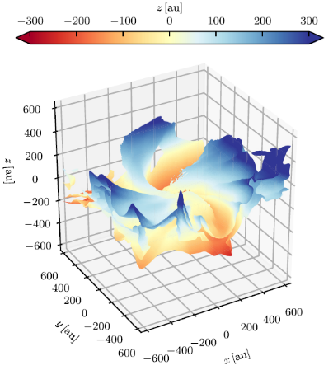
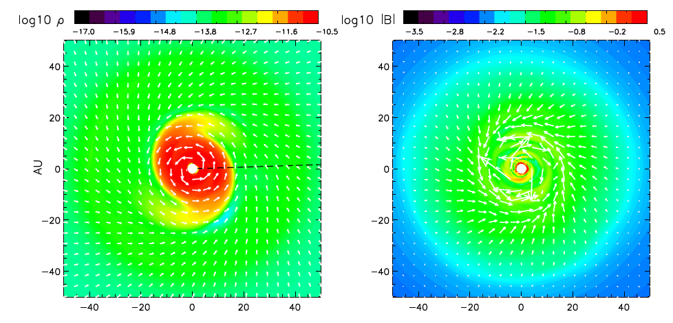
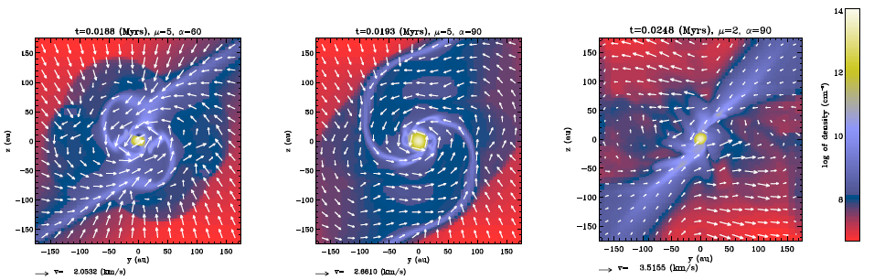
Состояние исследований
Проблема катастрофического магнитного торможения:
Сильное магнитное поле препятствует образованию кеплеровских дисков.
Эффект может ослабляться омической диффузией, магнитной амбиполярной диффузией, турбулентностью и др. (Mouschovias, 1991; Galli+, 2006; Hennebelle & Fromang, 2008; Krasnopolsky+, 2010; Machida+, 2011, Masson+, 2016; Zhao+, 2020).
Наиболее эффективно магнитное торможение происходит на изотермической стадии. (Tsukamoto+, 2018)

Slide 5
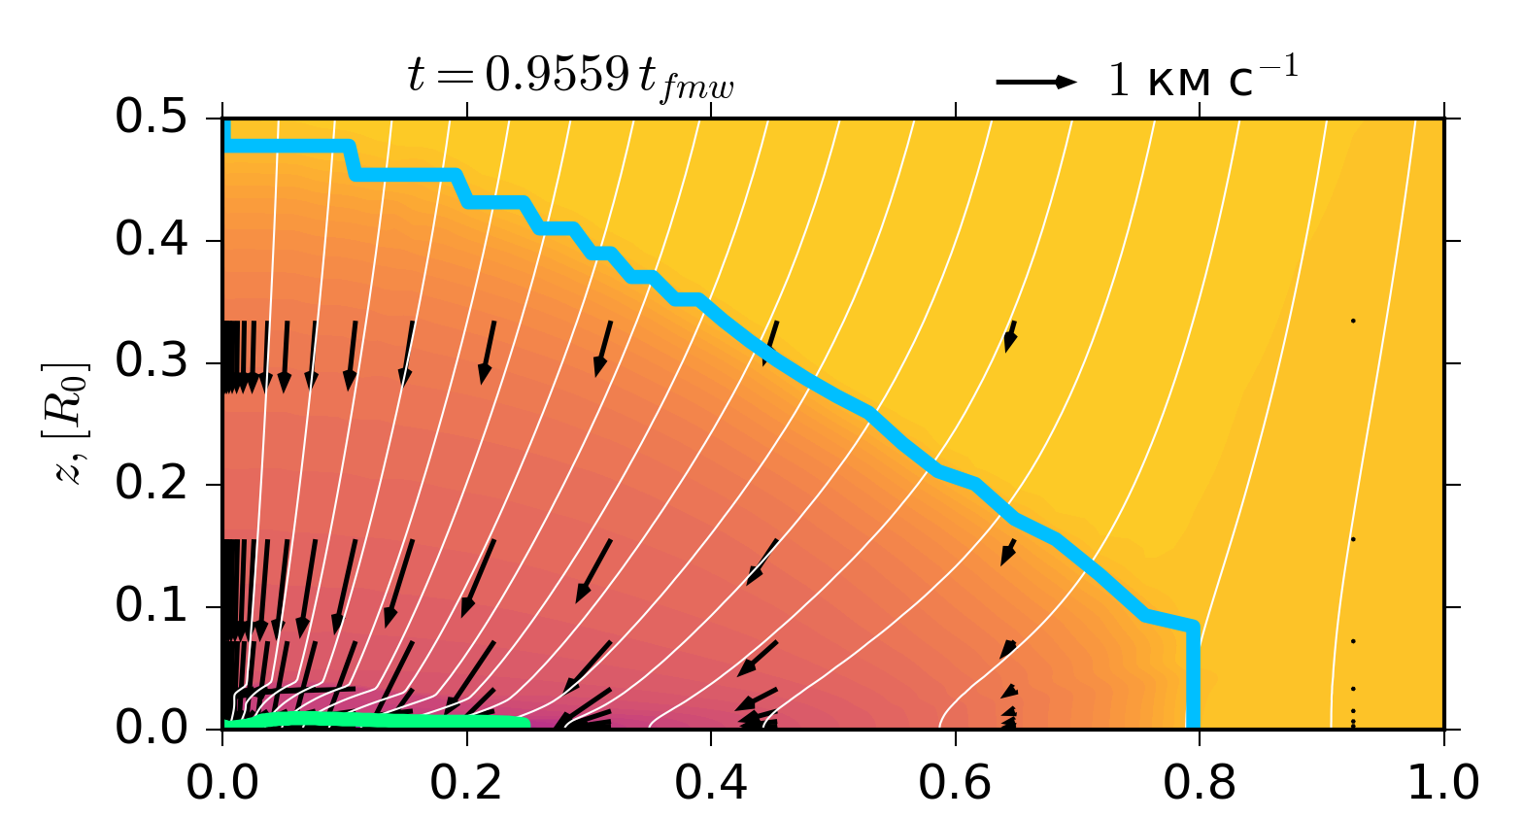
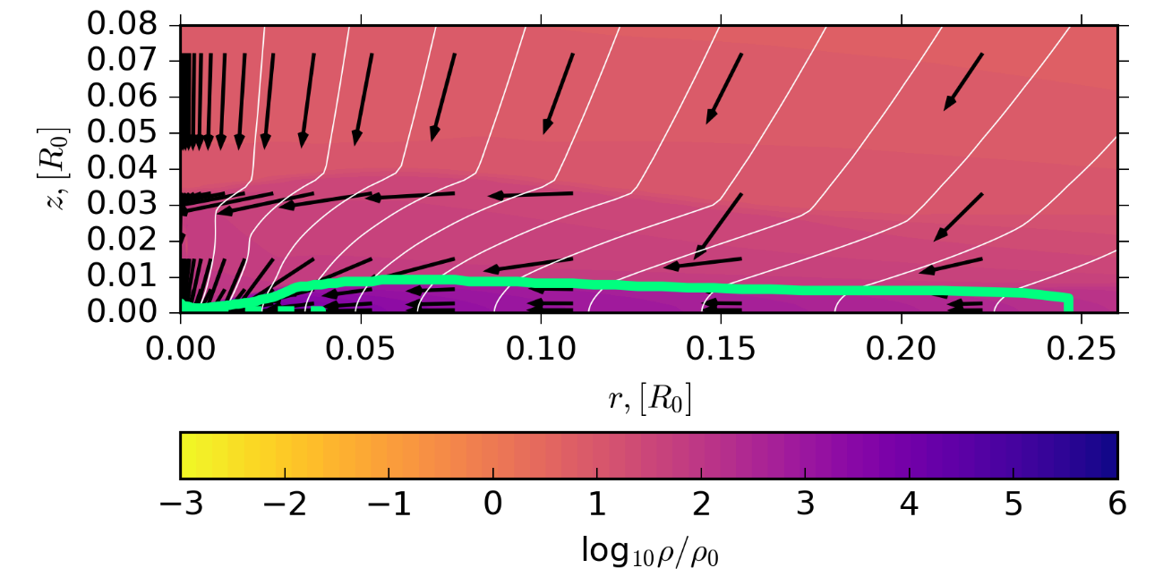
Иерархическая структура коллапсирующего ПЗО в конце изотермической стадии
$M_{0}=10 M_{⊙}$, $T_{0}=20 К$, $ε_{t}=0.3$, $ε_{m}=0.2$, $ε_{w}=0.01$
Иерархическая структура облака: сплюснутая оболочка + квази-магнитостатический первичный диск (ПД)
Размеры и массы ПД сопоставимы с размерами и массами уплощенных оболочек МЗО класса 0.
ПД являются резервуарами массы, магнитного потока и углового момента для дальнейшего формирования протозвездных дисков.
Исследование свойств ПД имеет решающее значение для решения проблемы катастрофического магнитного торможения.
Сплюснутая оболочка
Первичный диск
Фронт быстрой ударной МГД-волны
(Хайбрахманов+, 2021)

Slide 6
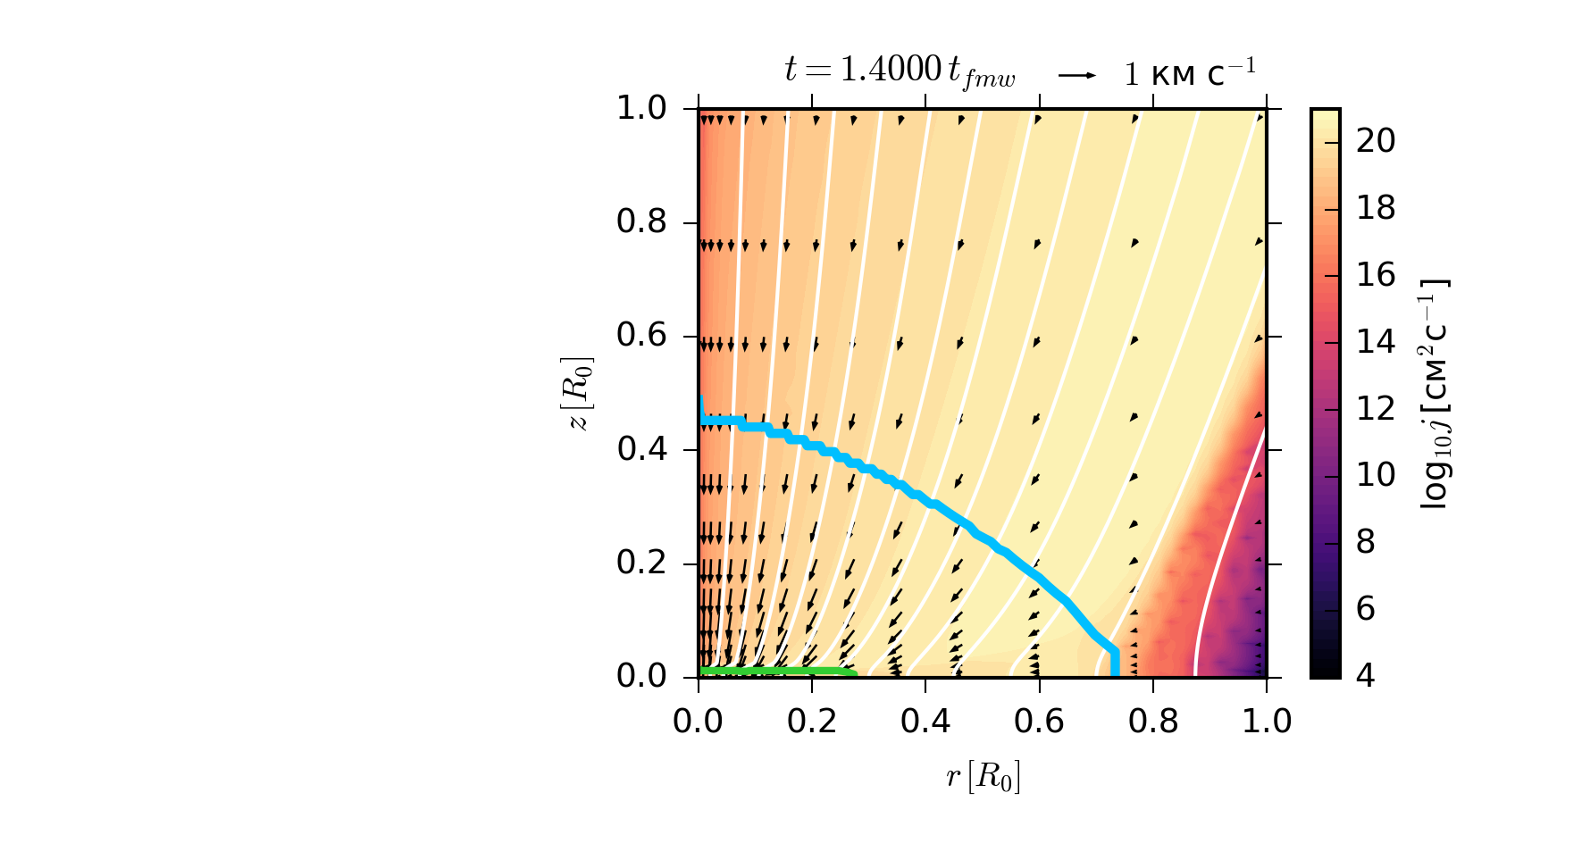
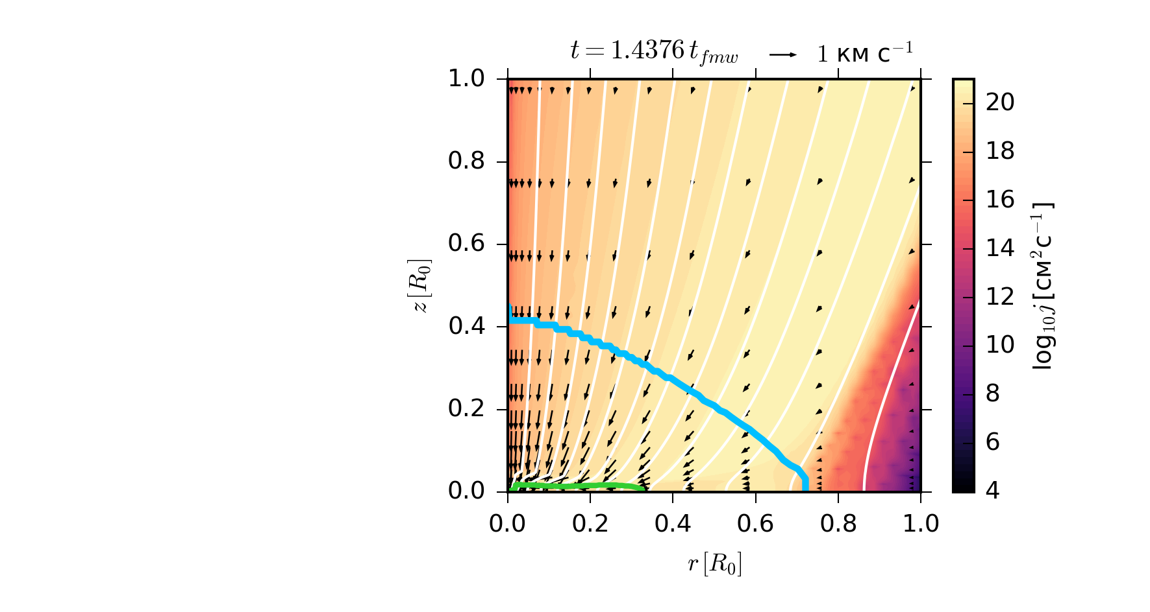
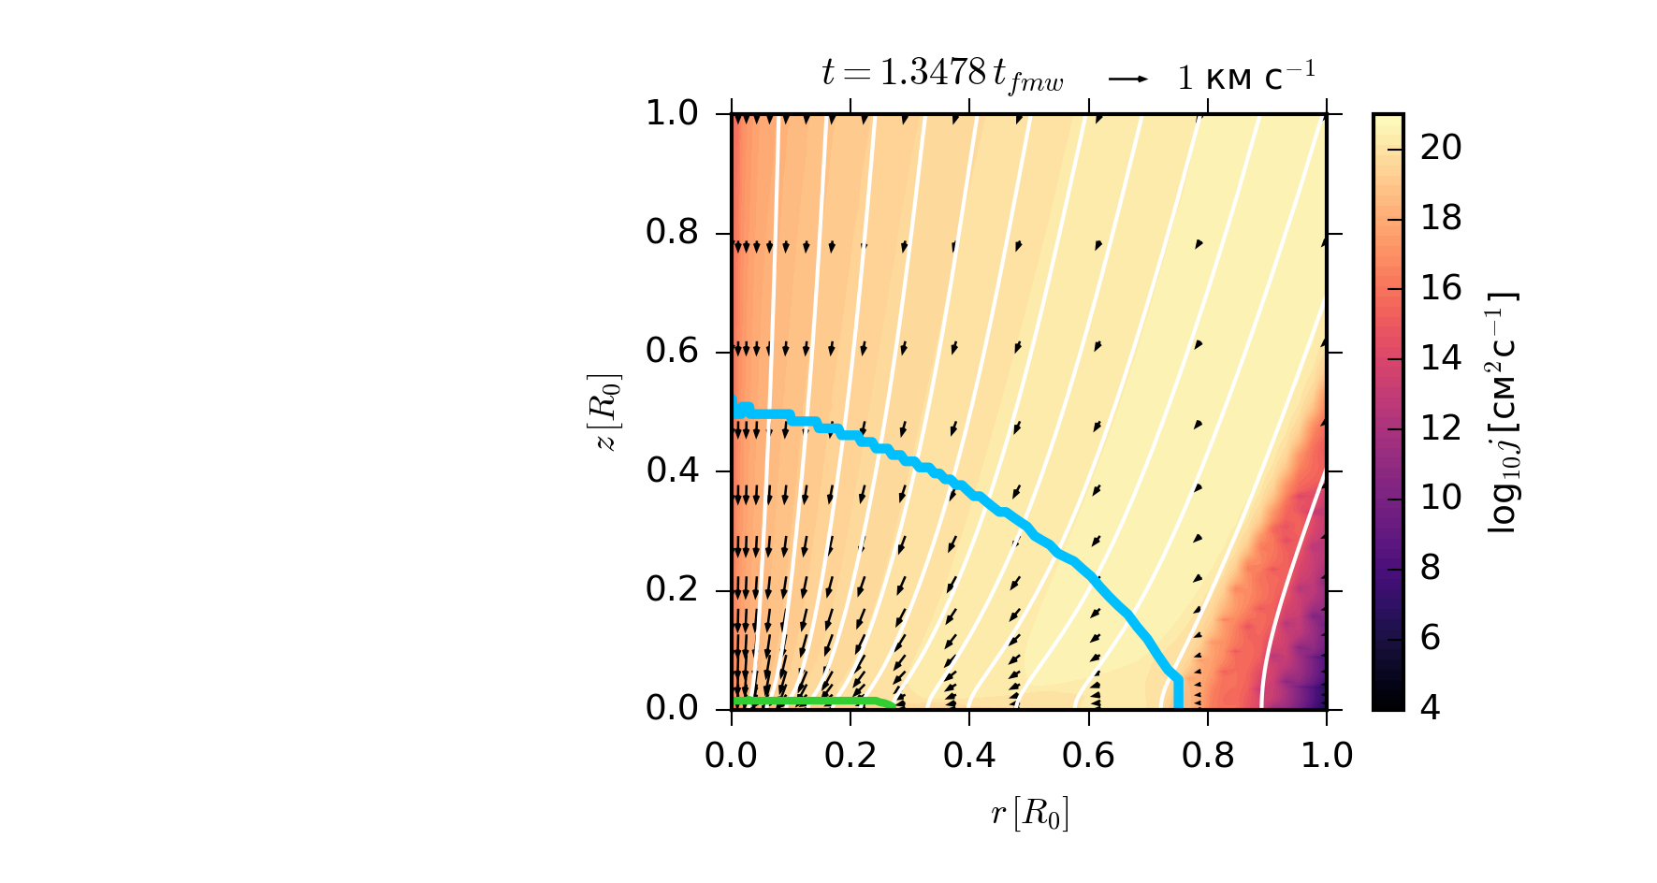
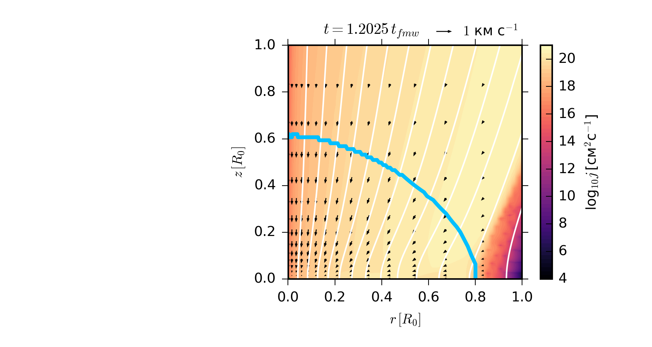
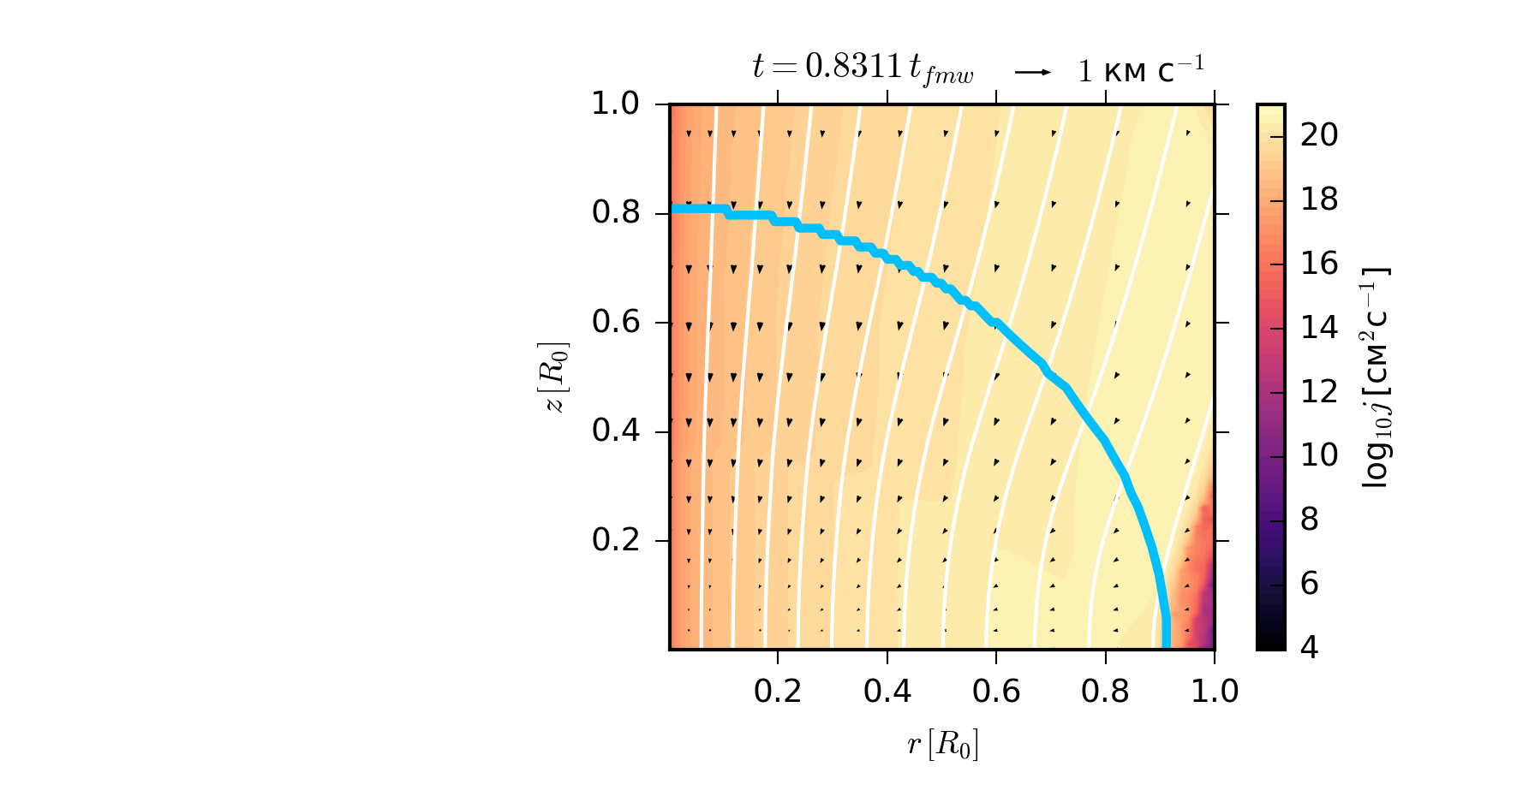
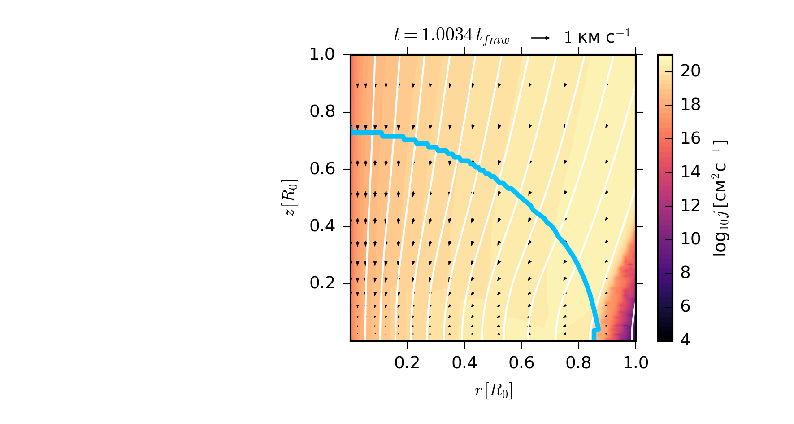
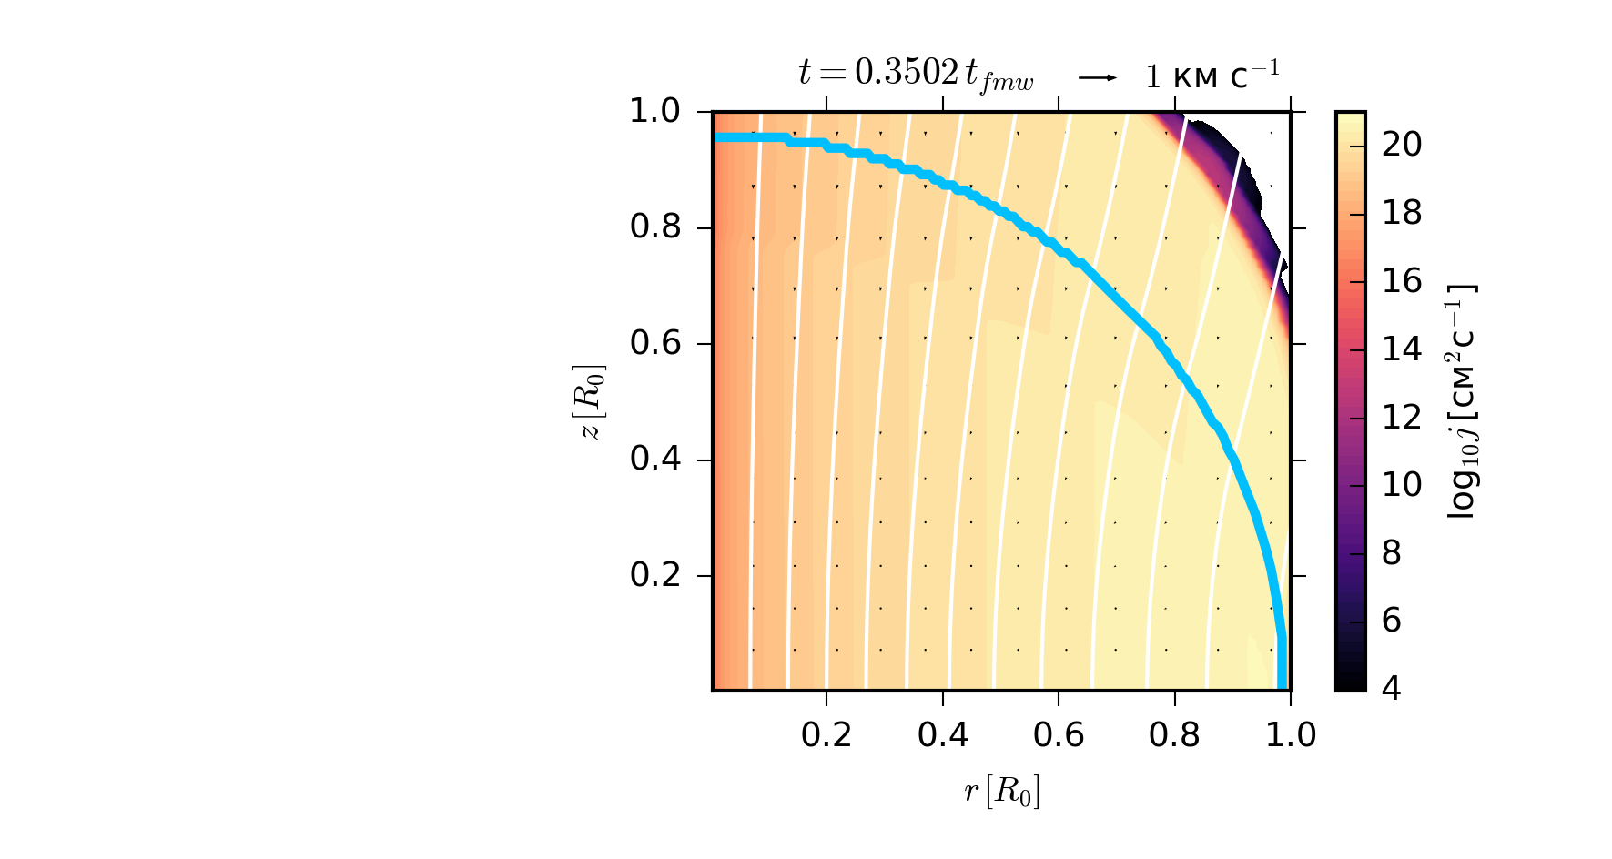
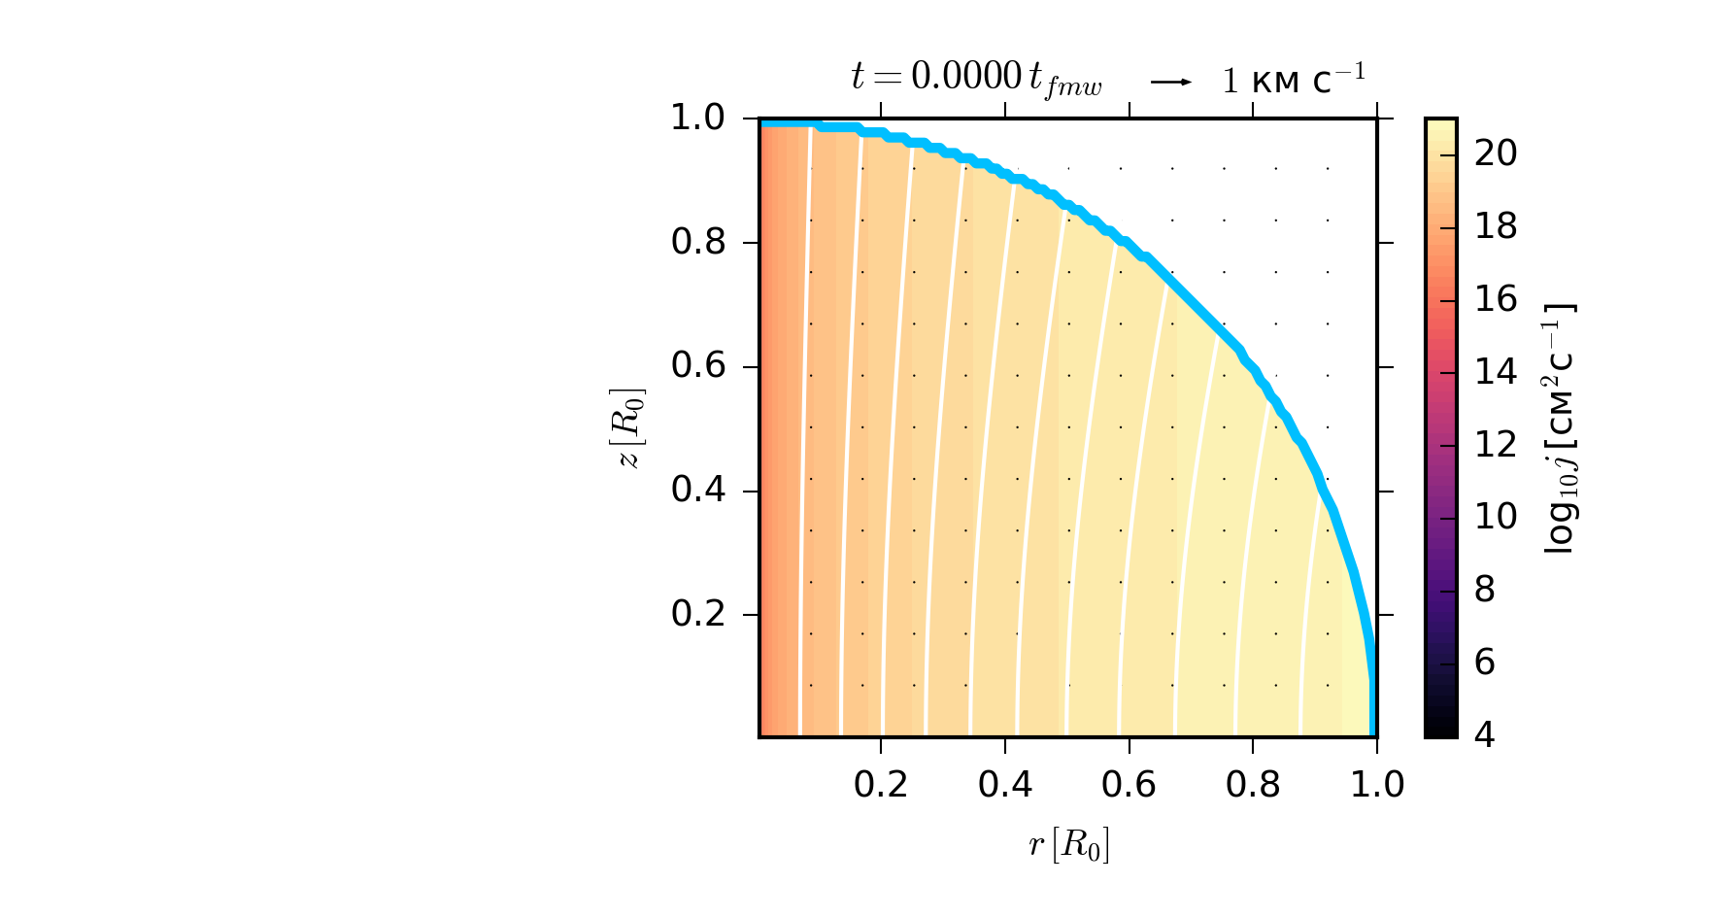
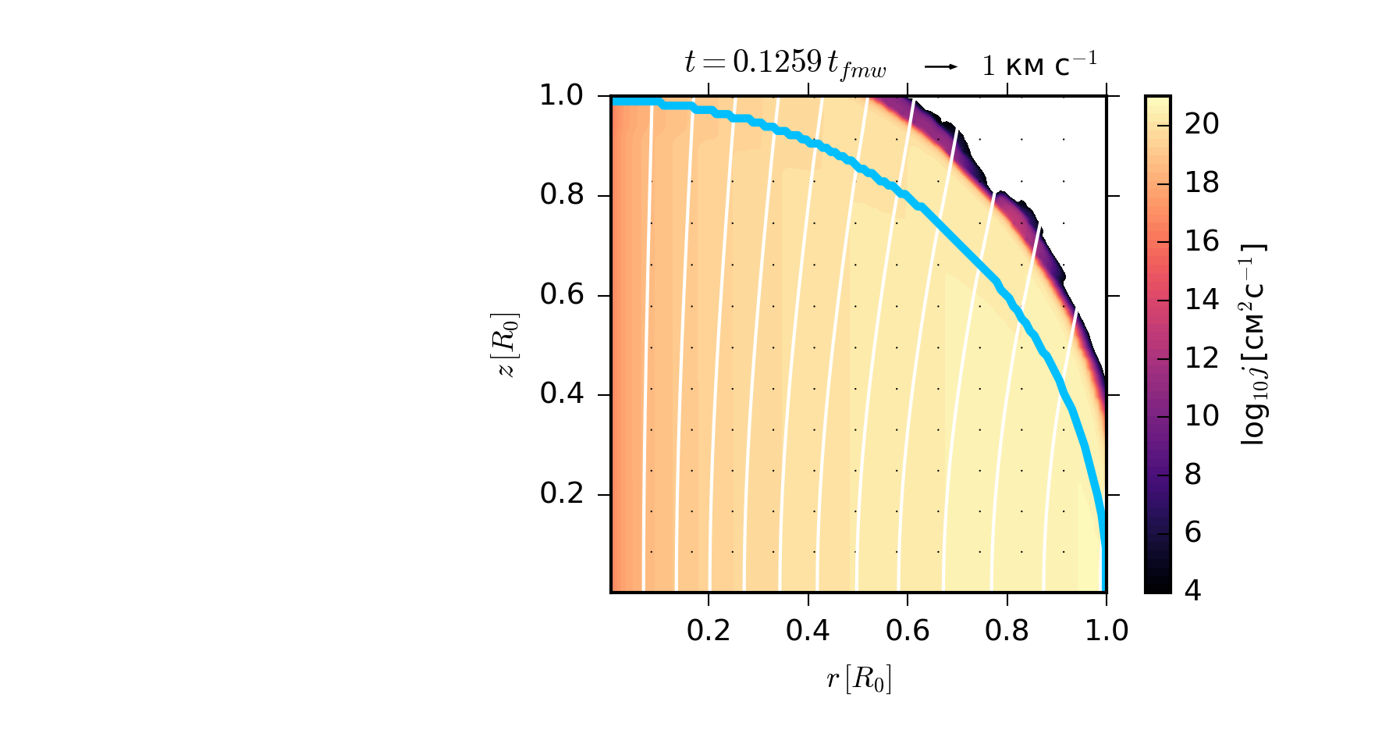
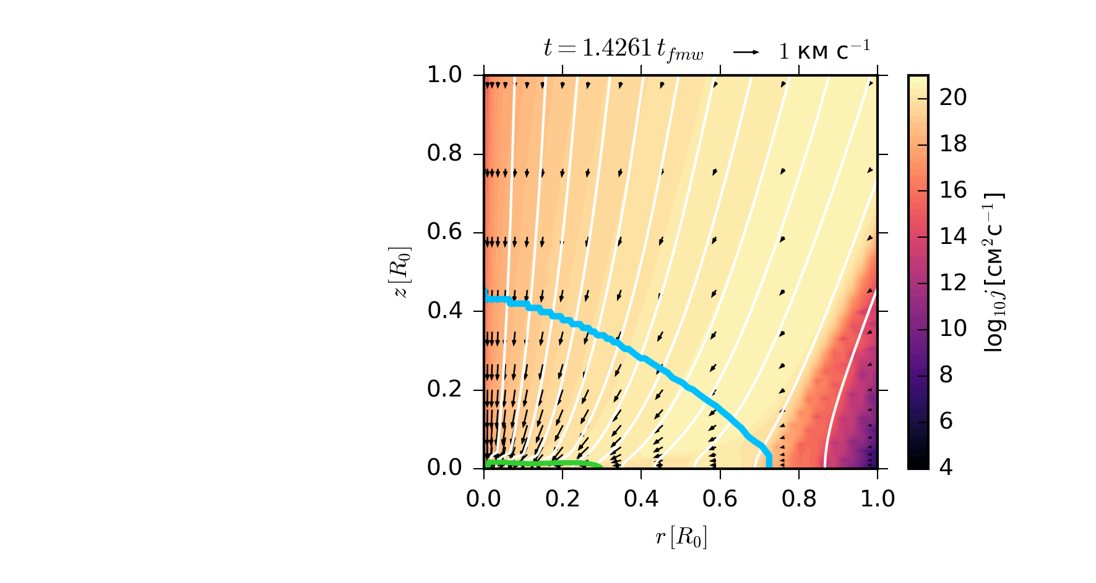
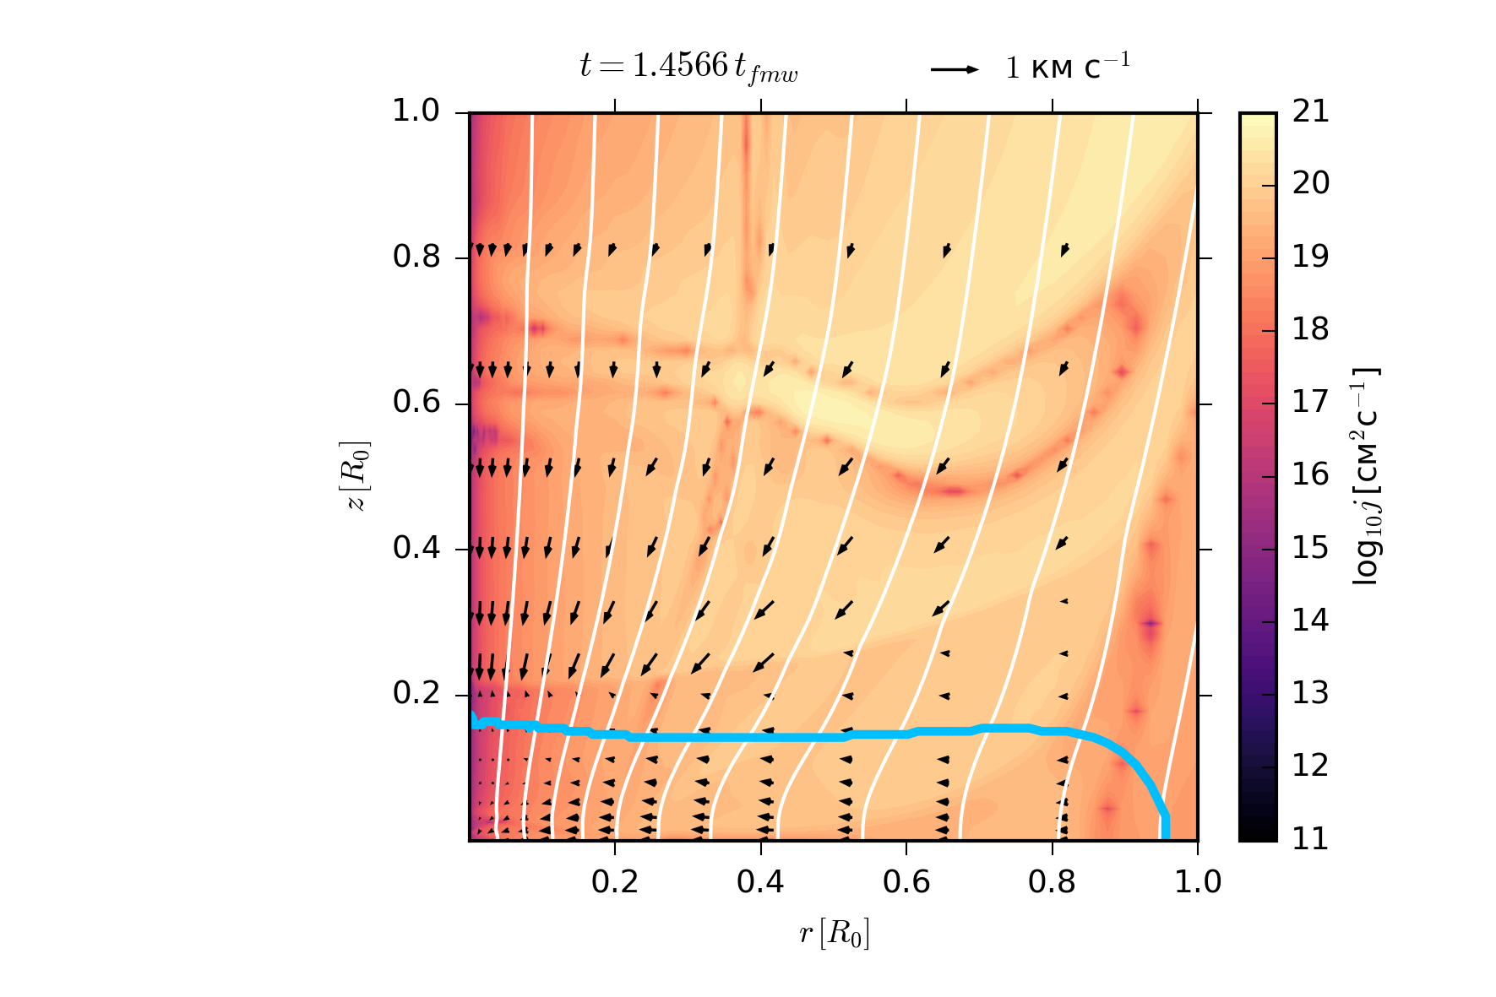
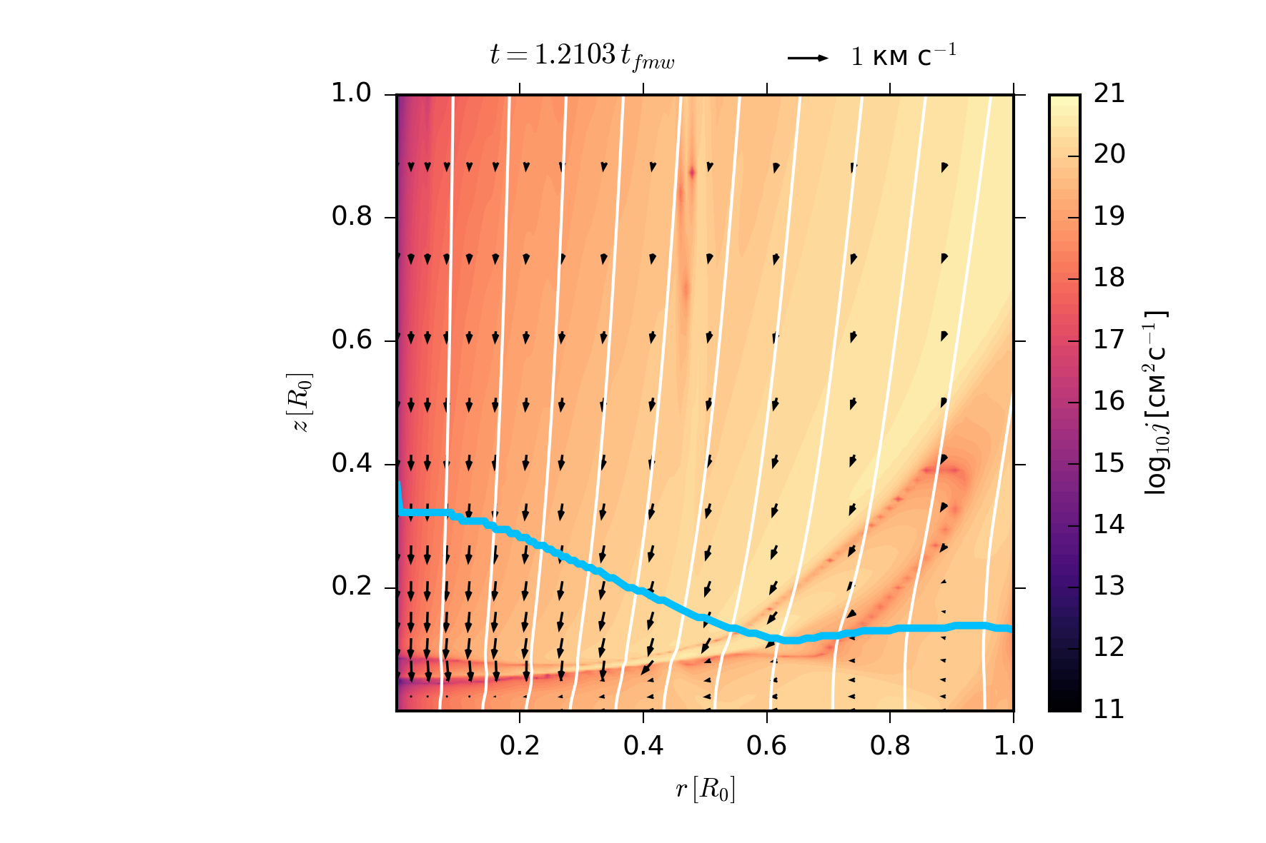
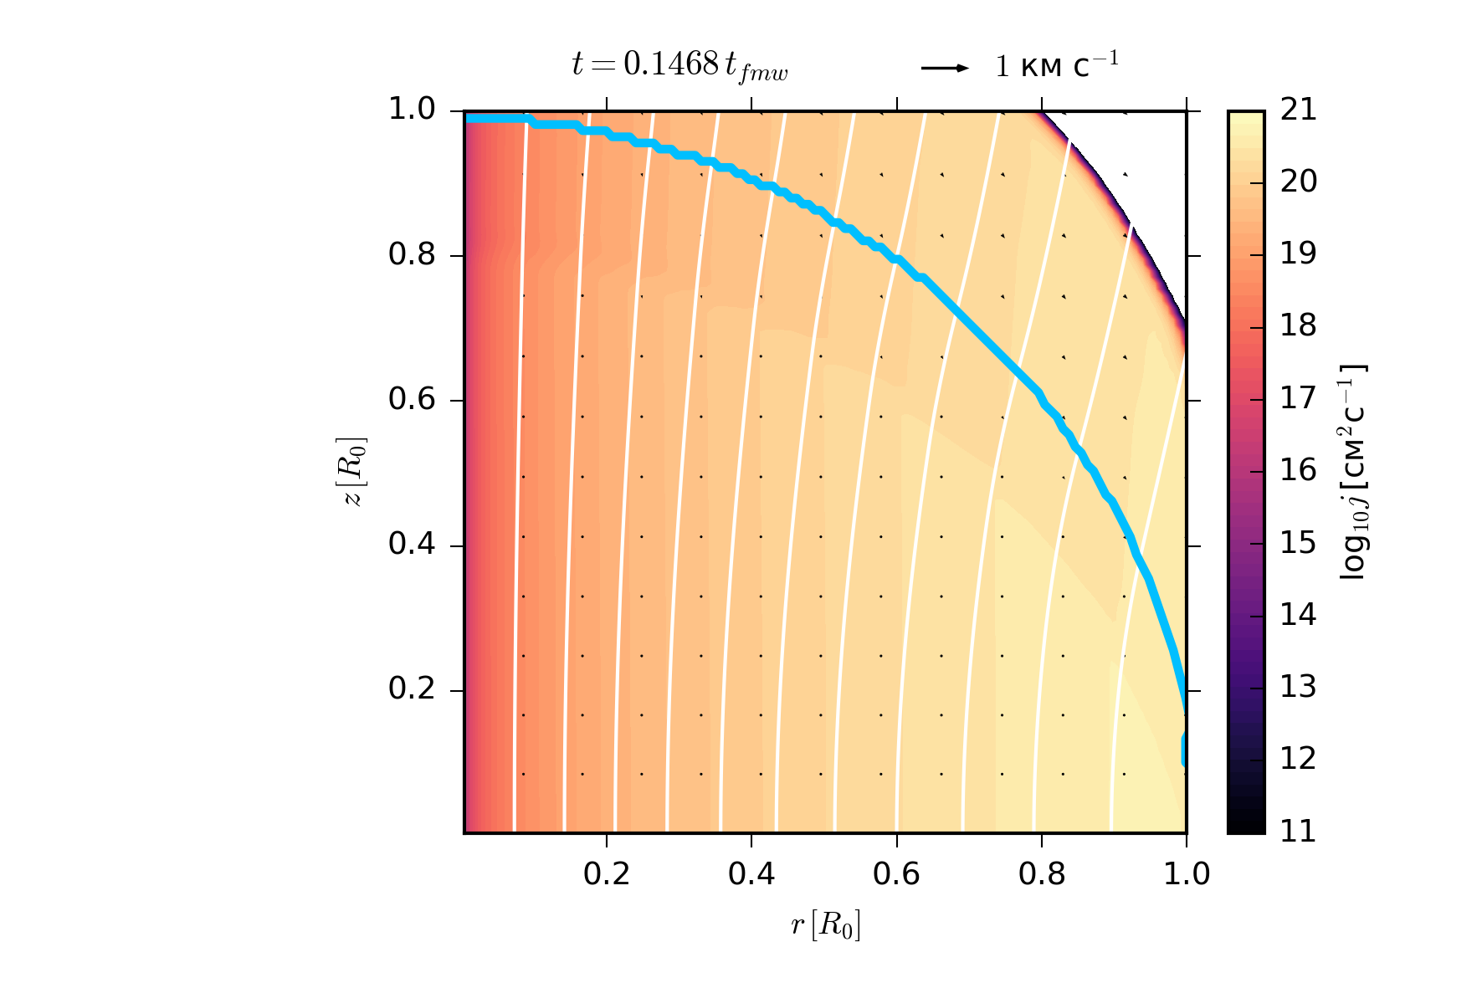
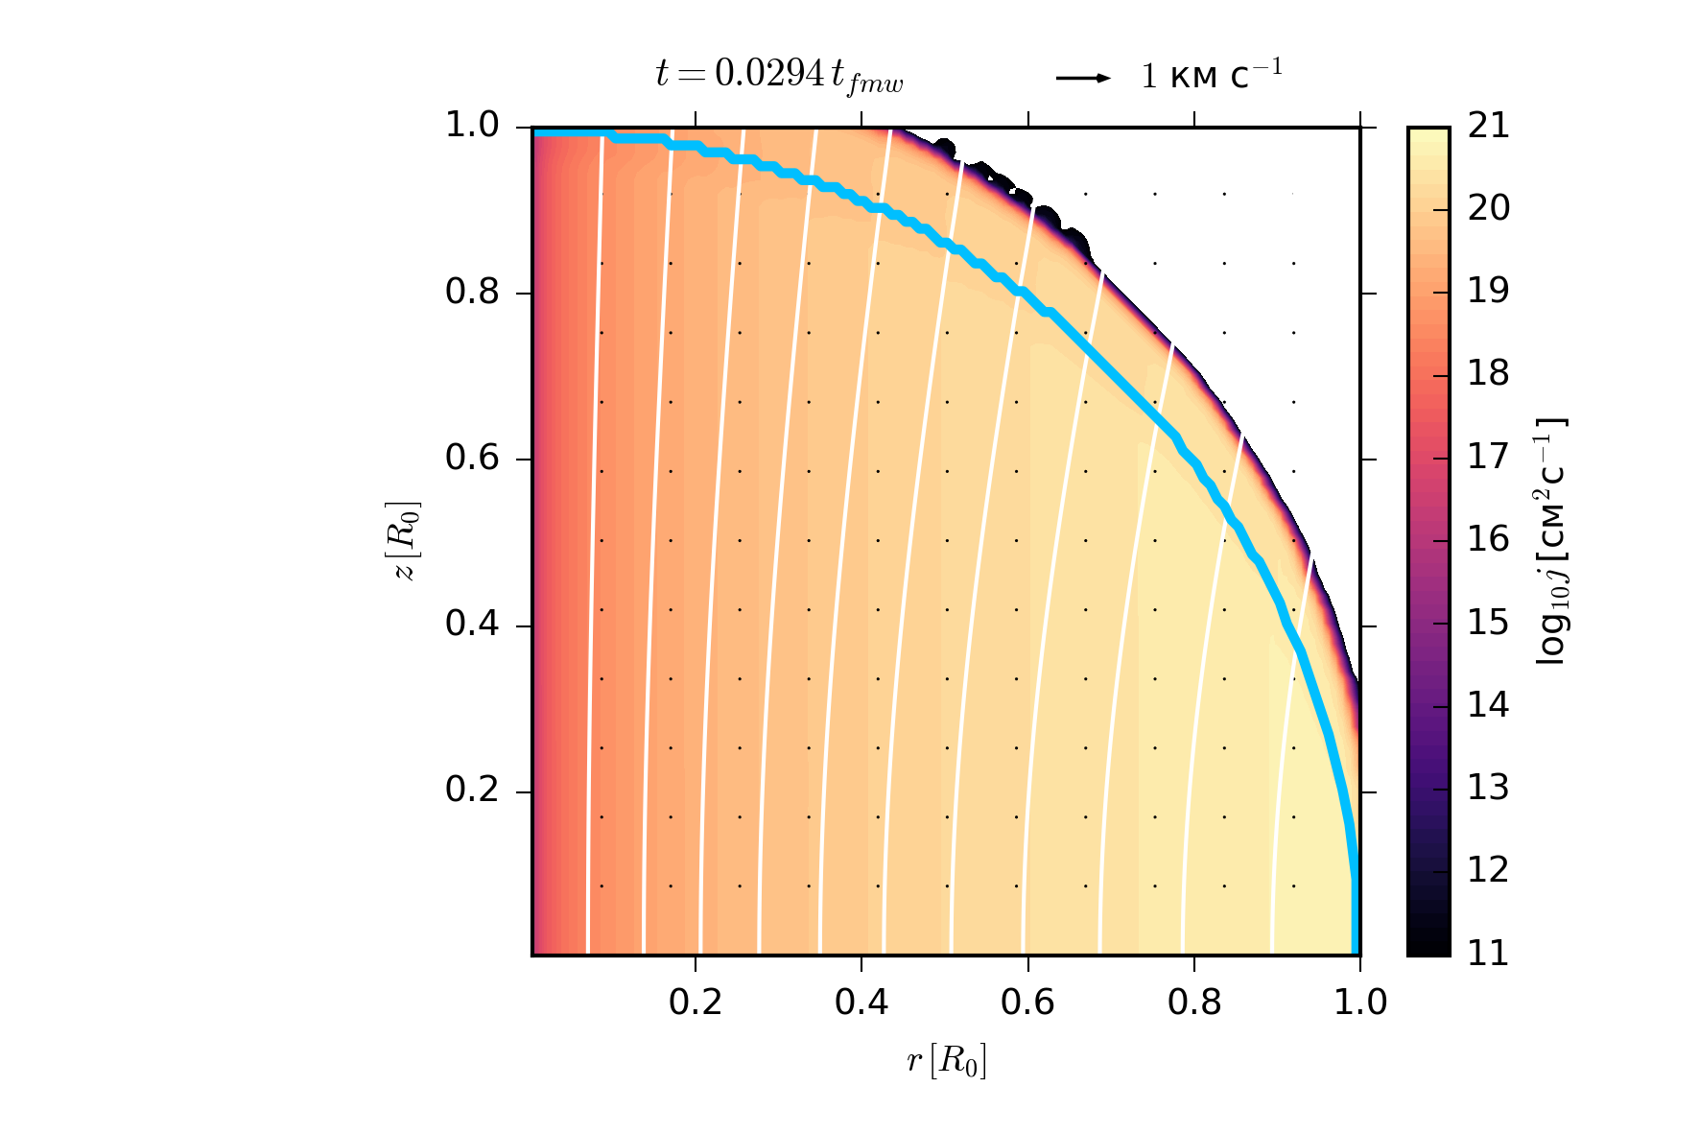
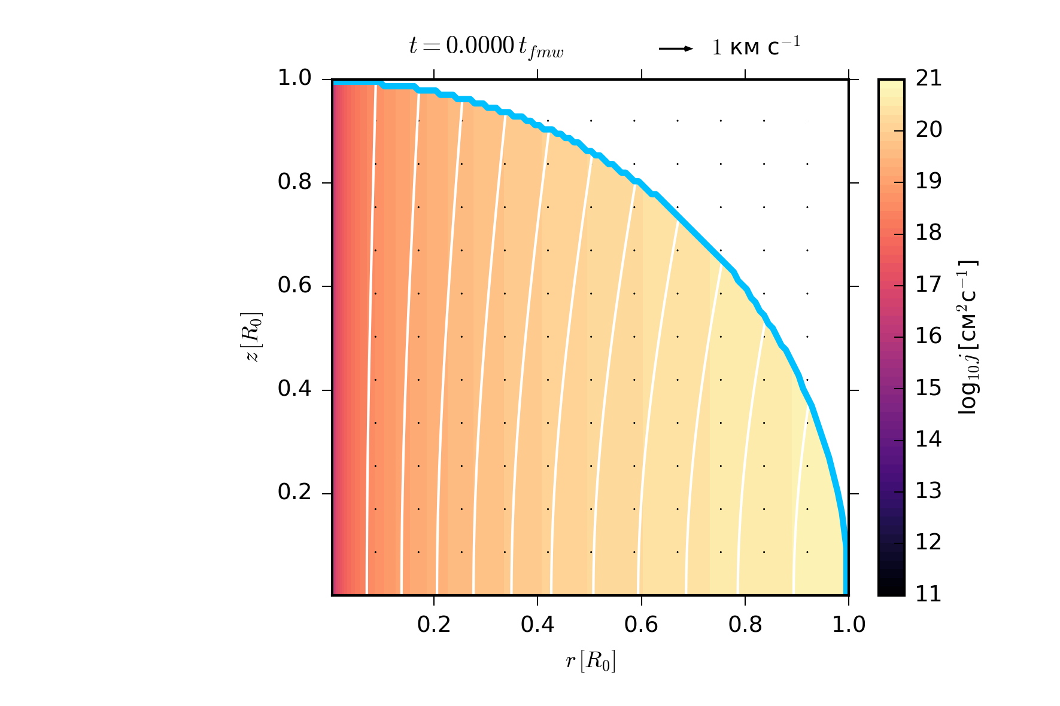
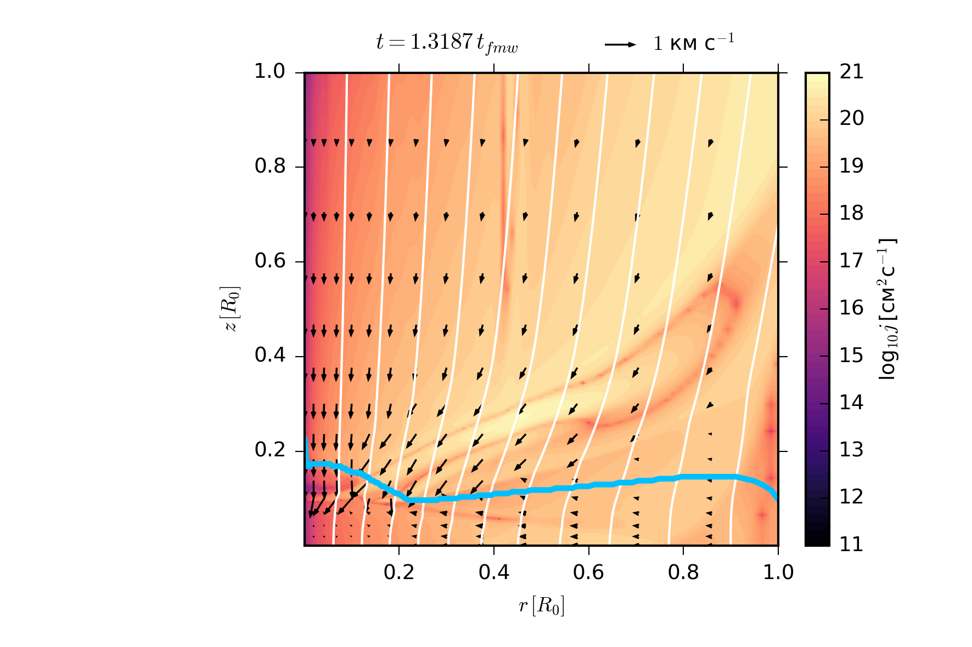
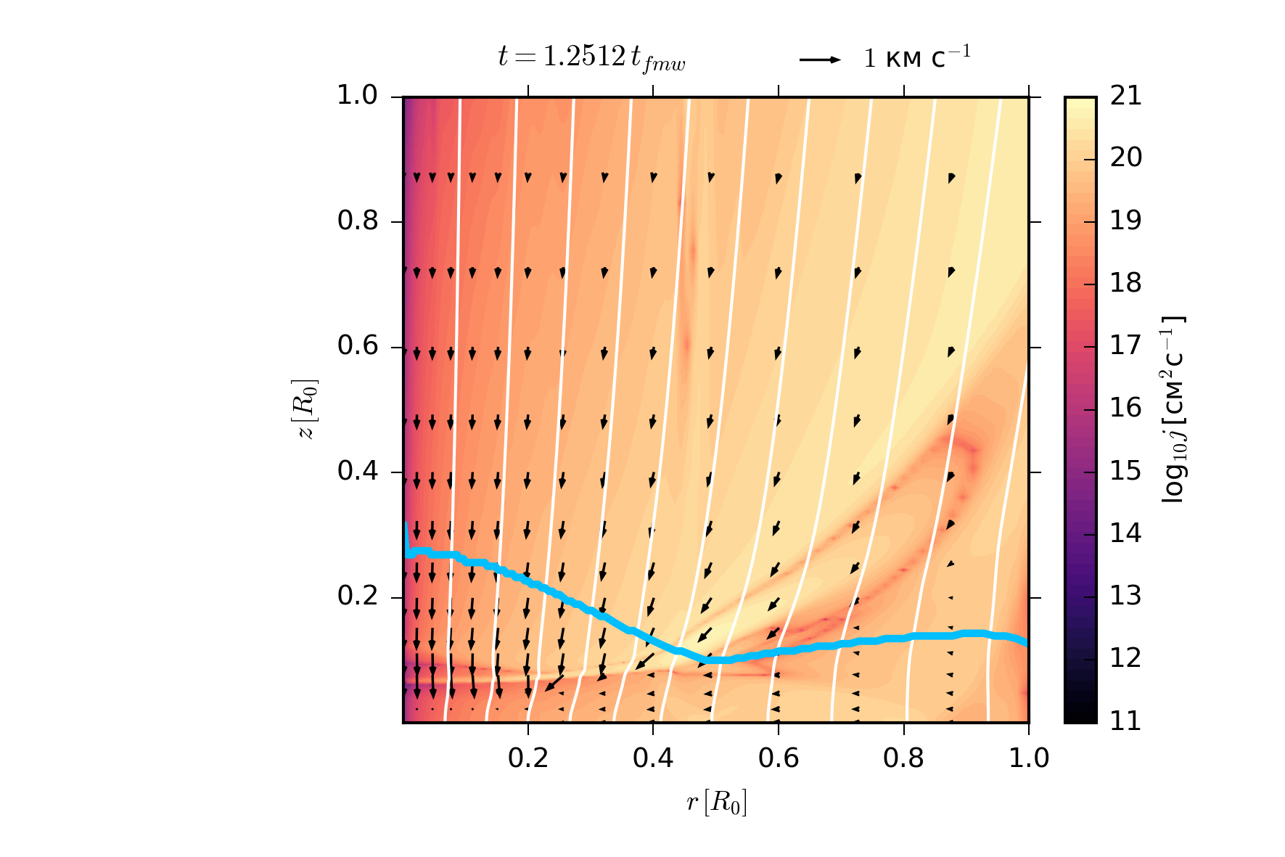
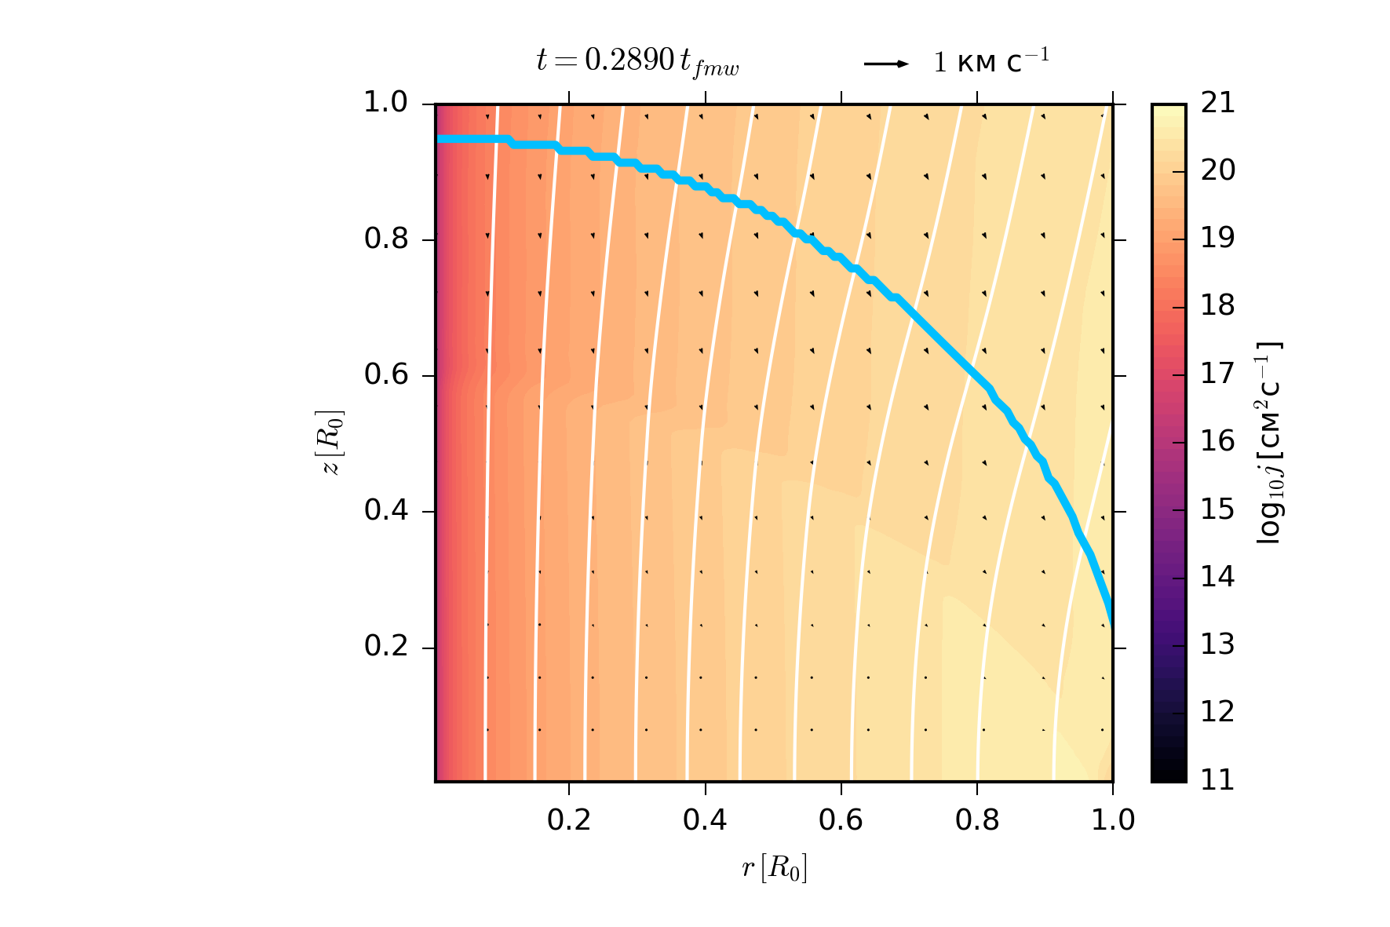
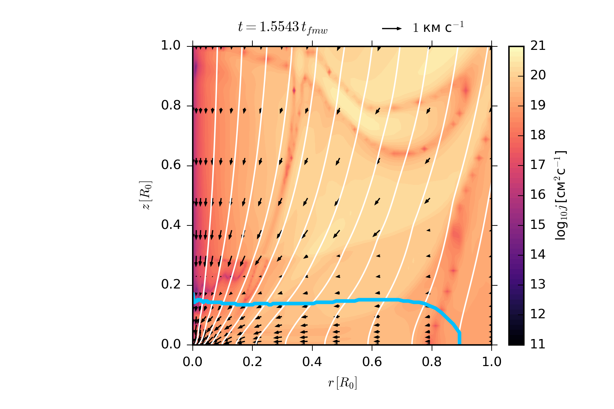
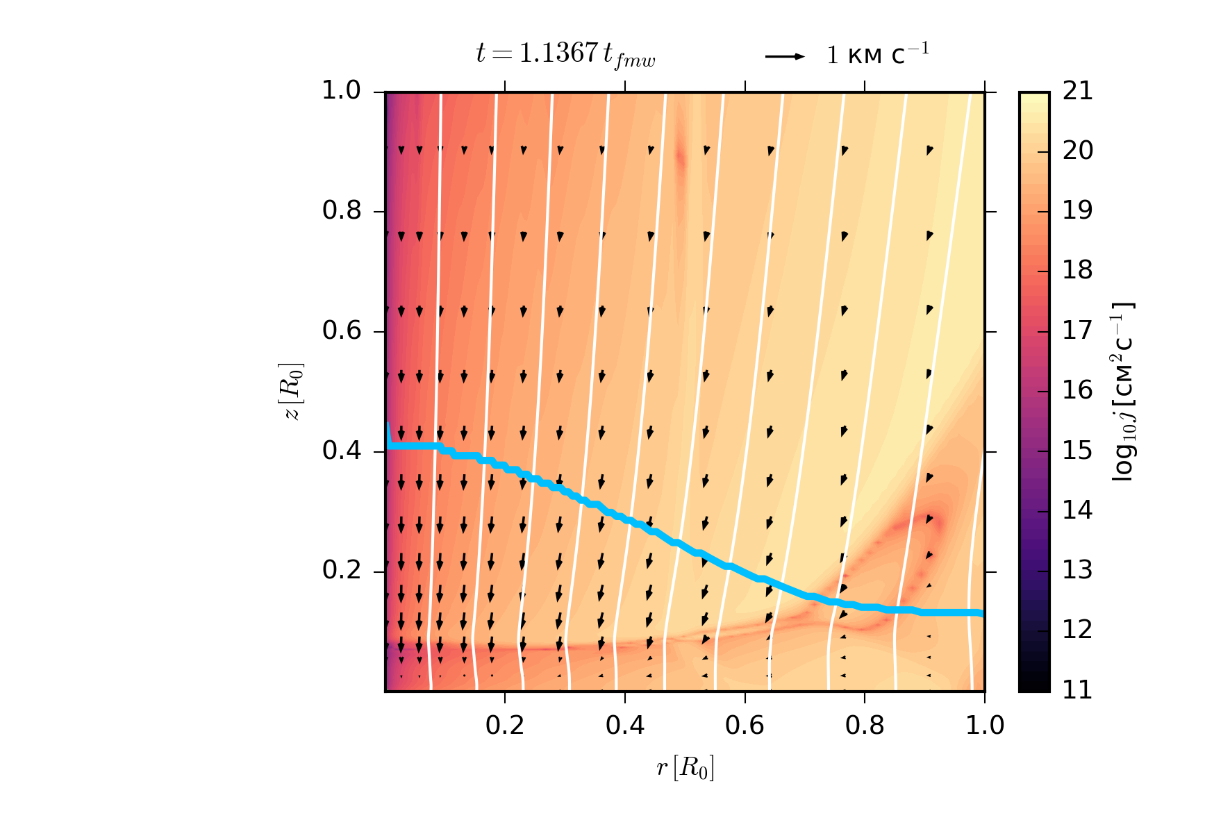
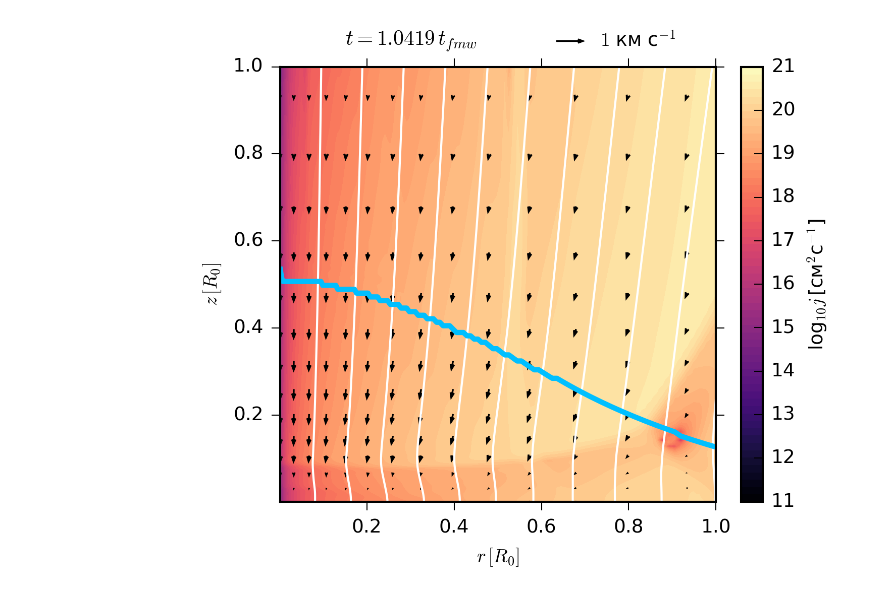
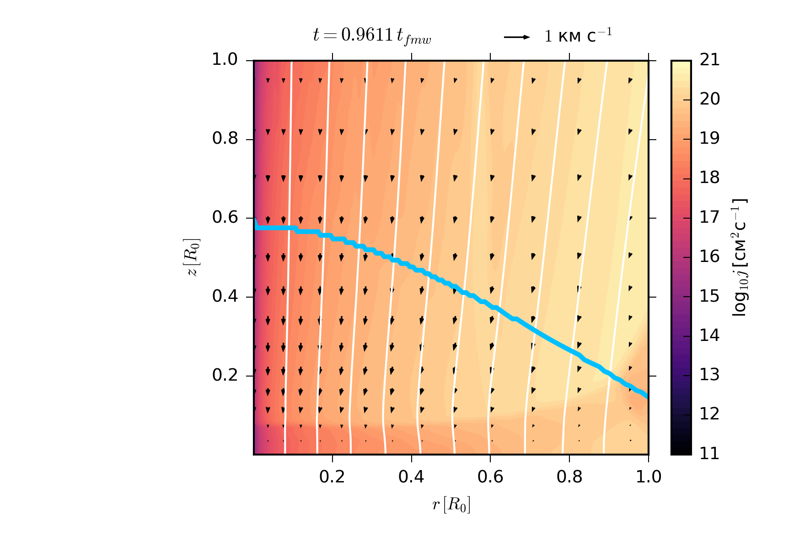
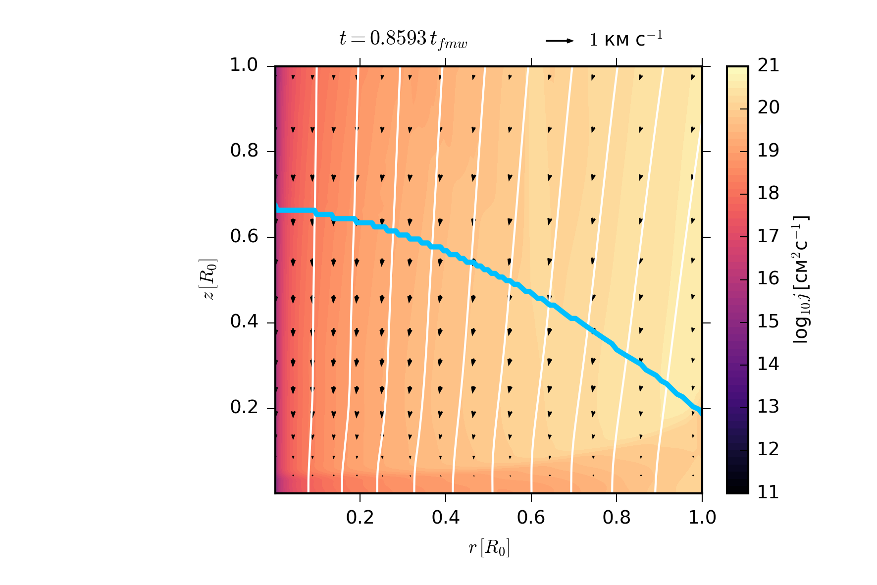
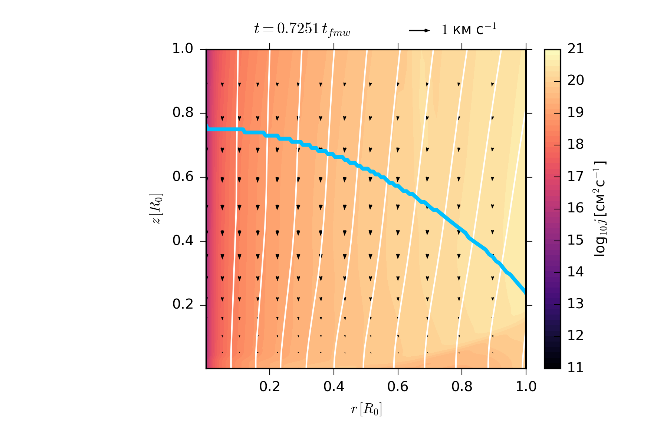
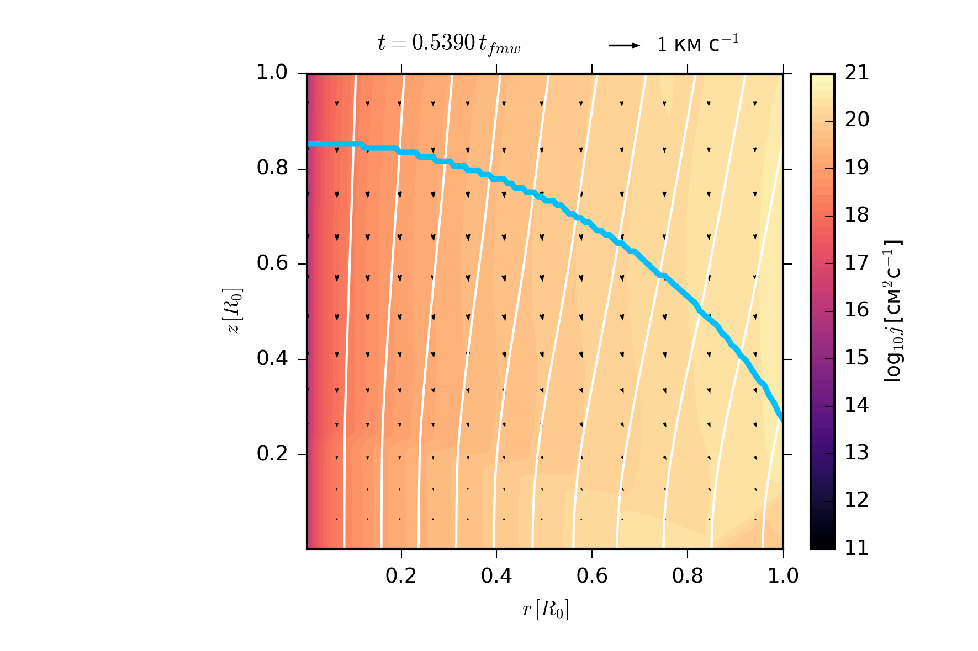
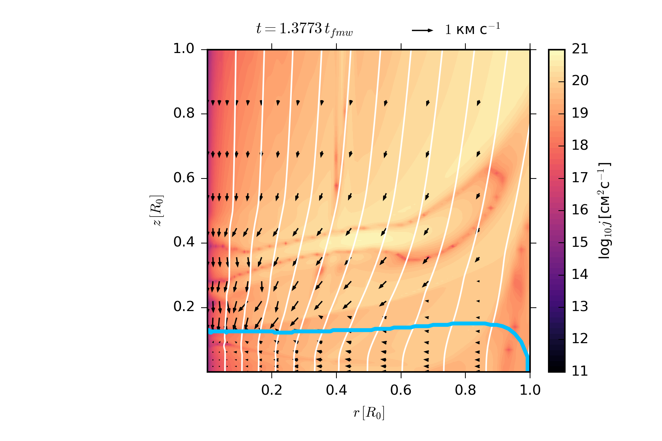
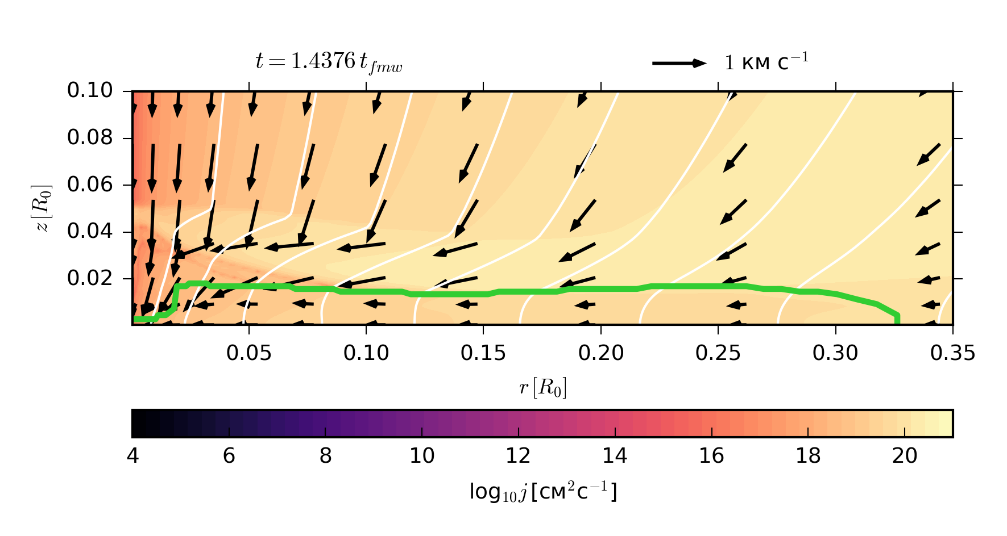

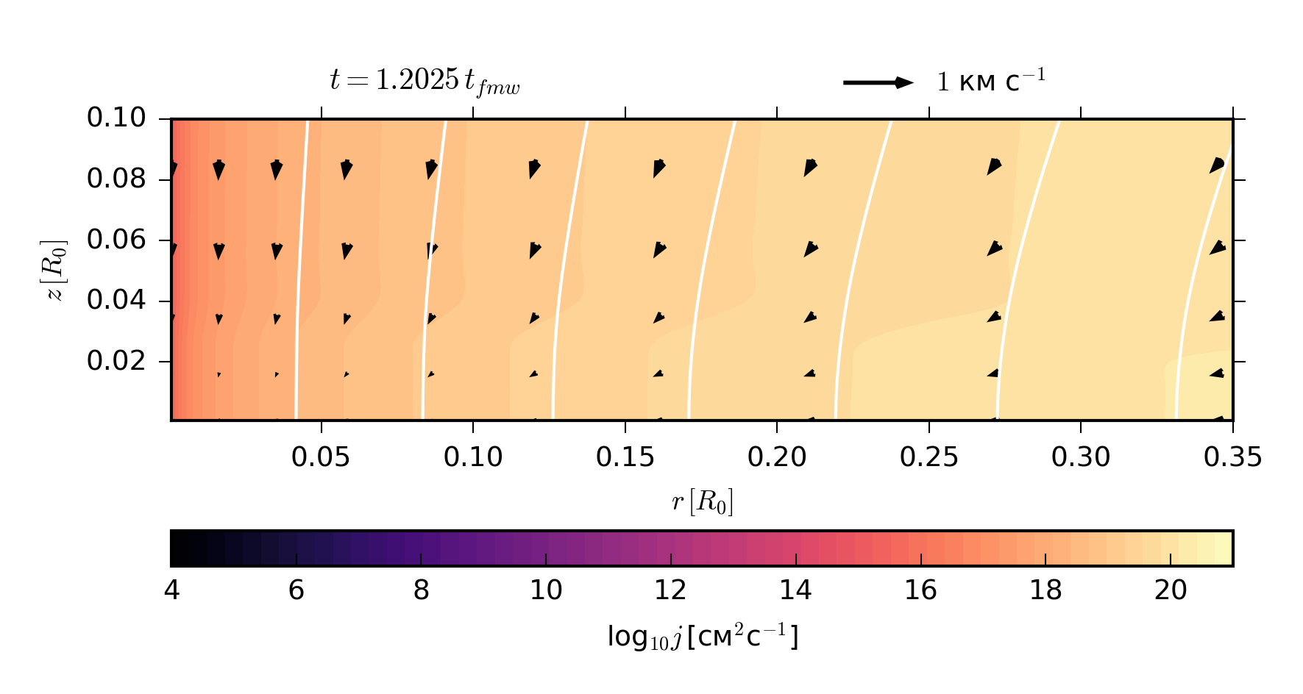

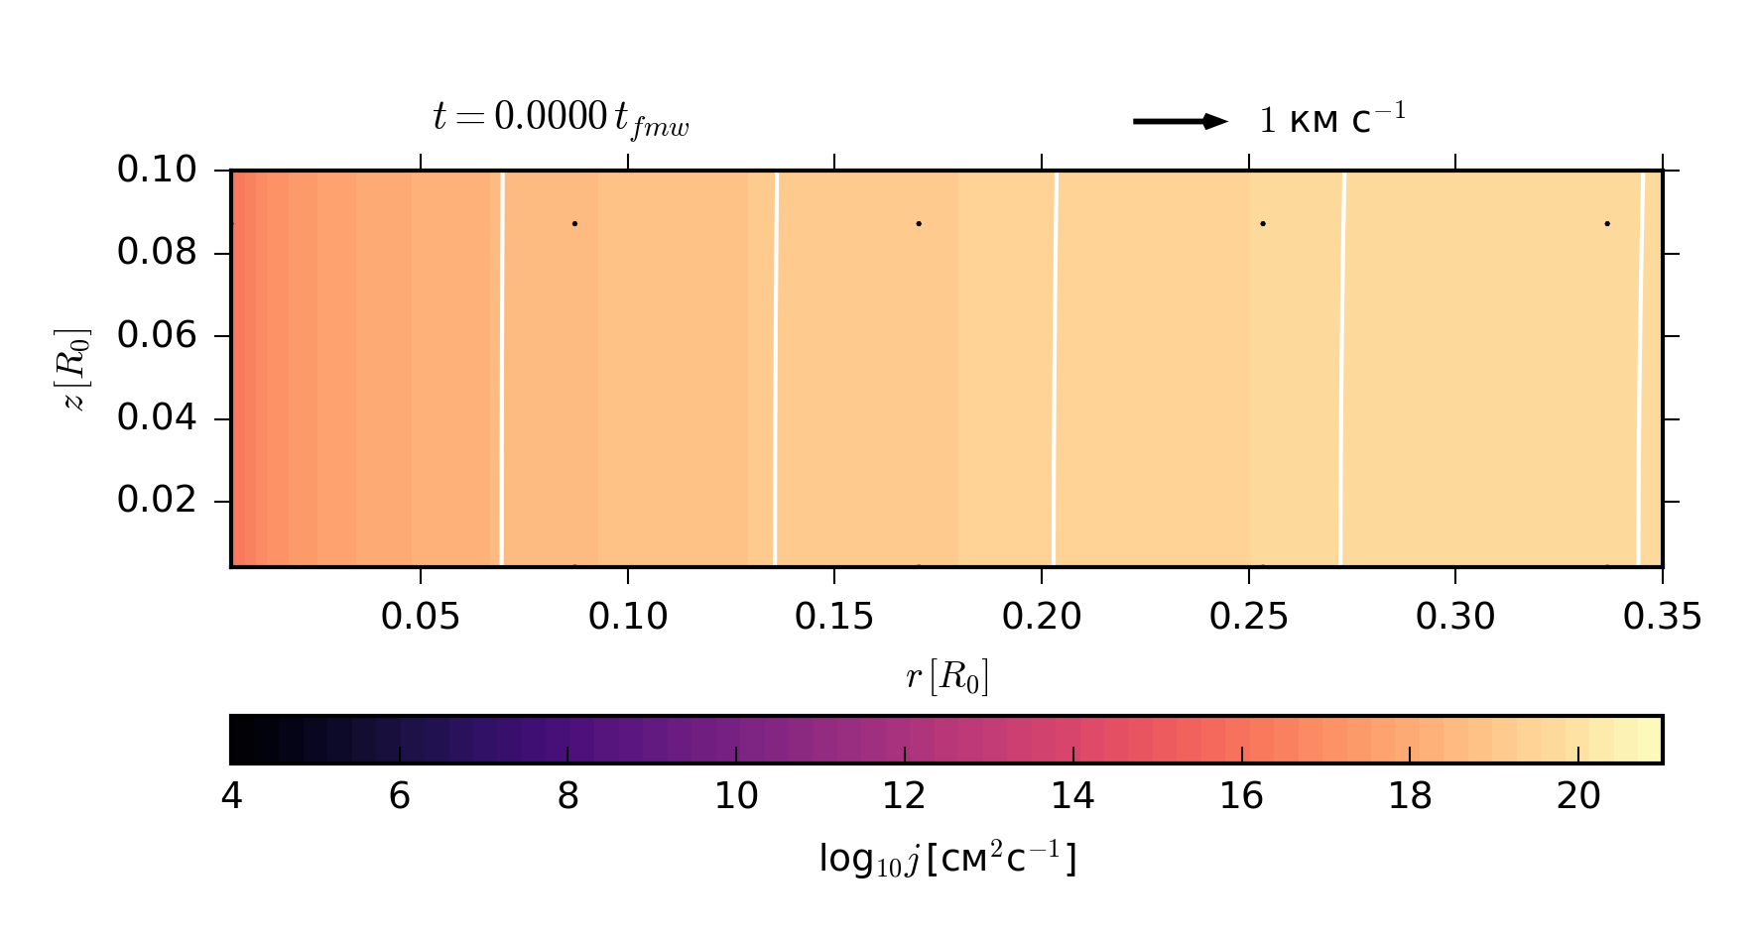




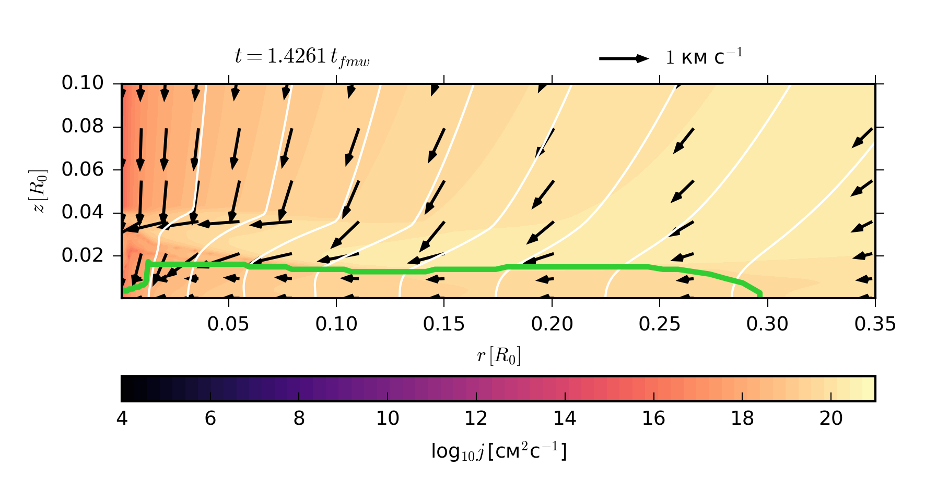
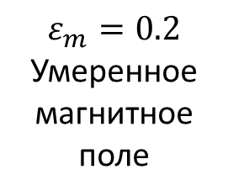

Влияние магнитного поля на эволюцию углового момента ПЗО
$$ε_{m}=0.2$$
Умеренное
магнитное
поле
$$ε_{m}=0.6$$
Сильное магнитное поле

Slide 7
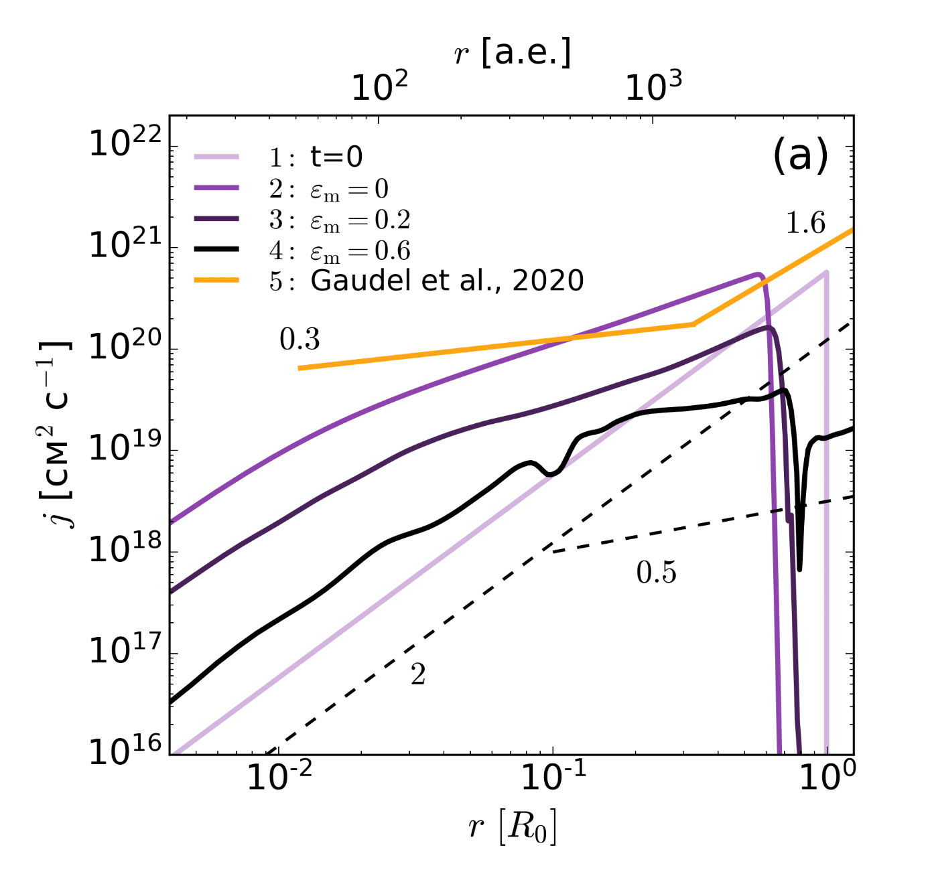
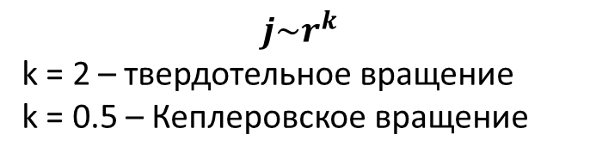
Угловой момент, как индикатор эволюционной стадии наблюдаемых ПЗО и МЗО
$$j\sim r^{k}$$
k = 2 – твердотельное вращение
k = 0.5 – Кеплеровское вращение
Наклон радиального профиля удельного углового момента меняется в процессе коллапса, отражая переход от начального твердотельного вращения к дифференциальному.
Разброс наблюдаемых значений данной величины может свидетельствовать о различных эволюционных стадиях наблюдаемых ПЗО.
Каргальцева+, "Физика космоса"- 2023, в печати.

Slide 8
Цель:
Исследовать эволюцию углового момента в процессе коллапса ПЗО при различных начальных параметрах.
Задачи:
Выполнить численное моделирование коллапса неоднородного вращающегося ПЗО:
- с различным начальным распределением плотности;
- с различной угловой скоростью;
- с учетом амбиполярной диффузии;
Определить эффективность отвода углового момента в зависимости от начальных магнитной и вращательной энергий облака.
Проанализировать ионизационную структуру облака.

Slide 9




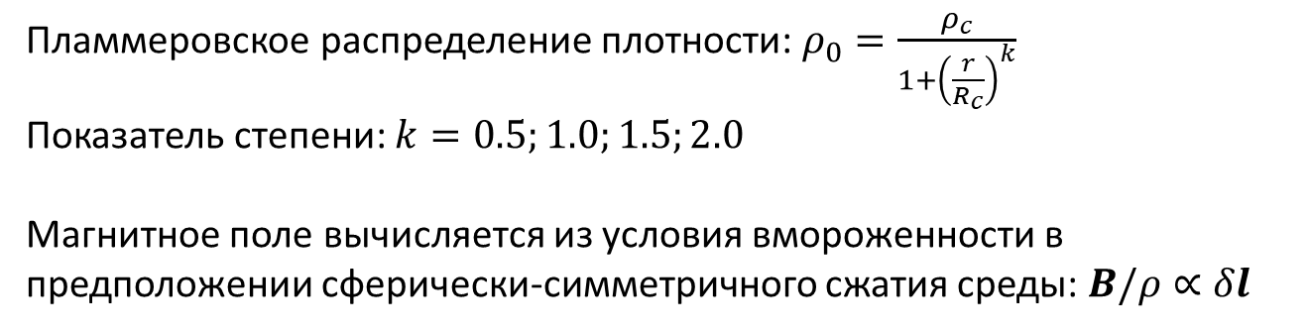



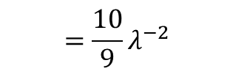


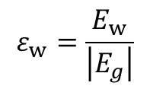




Постановка задачи
Сферически-симметричное магнитное вращающееся ПЗО: $M_{0}=1 M_{⊙}$, $T_{0}=10К$
Пламмеровское распределение плотности:$ρ_{0}=\frac{ρ_{c}}{1+{\left(\frac{r}{R_{c}}\right)}^{k}}$
Показатель степени: $k=0.5;1.0;1.5;2.0$
Магнитное поле вычисляется из условия вмороженности в предположении сферически-симметричного сжатия среды: $B/ρ∝δl$
$$z$$
(Whitworth, A. P. &
Ward-Thompson, D. 2001)
$$\vec{B}$$
$$\vec{Ω}$$
Начальные параметры:
(Khaibrakhmanov+, 2023)
r
Тепловой
параметр
Начальные
характеристики облака:
$$ε_{t}=0.3$$
$$=\frac{10}{9}λ^{−2}$$
Магнитный
параметр
$ε_{m}=0;0.2;0.$6
$R_{0} = 0.021$ пк
контактный разрыв
$$ε_{w}=\frac{E_{w}}{\left|E_{g}\right|}$$
$$n_{0}=9∙{10}^{5} {см}^{−3}$$
(3) Вращательный
параметр
$$ε_{w}=0 −0.1$$
$B_{0}=2∙{10}^{− 4}−4∙{10}^{− 4}$ Гс
$$ω_{0}={1∙10}^{−13} −{4∙10}^{−13}с^{−1}$$
$ε_{t}+ε_{m}+ε_{w}<1$ - неравновесное облако

Slide 10



Численная модель и код
Уравнения магнитной газодинамики (МГД):
Расчет выполняется численно двумерным МГД-кодом Enlil на адаптивной подвижной сетке (Дудоров+,1999; Жилкин+, 2009)
$$\frac{∂ρ}{∂t}+∇∙\left(ρ\vec{v}\right)=0$$ | (1)
$$\frac{∂\vec{v}}{∂t}+\left(\vec{v}∙∇\right)\vec{v}=−\frac{1}{ρ}∇P+\frac{1}{4πρ}\left(∇×\vec{B}\right)×\vec{B}−∇Ф$$ | (2)
$$\frac{∂\vec{B}}{∂t}=∇×((\vec{v}+{\vec{v}}_{ad})×\vec{B})−rot(ν_{m}rot\vec{B})$$ | (3)
$$ρ\left(\frac{∂ε}{∂t}+(\vec{v}∙∇)ε\right)+P∇∙\vec{v}=0$$ | (4)
$$∇^{2}Φ=4πGρ$$ | (5)
Степень ионизации рассчитывается с помощью модели ионизации Дудорова и Сазонова (Дудоров&Сазонов, 1987)
$$ε=\frac{P}{(γ−1)ρ}$$ | (6)
Цилиндрические координаты (𝑟, 𝜑, 𝑧)
и осевая симметрия (𝜕 ∕ 𝜕𝜑 = 0)

Slide 11
























Зависимость от показателя степени
k=0.5
$M_{0}=1 M_{⊙}$, $T_{0}=10 К$, $ε_{t}=0.3$, $ε_{m}=0.2$, $ε_{w}=0.01$
k=0.5
k=1.5
k=1.0
k=1.5
k=1.0
k=2.0
k=2.0

Slide 12


Зависимость от показателя степени
При увеличении показателя степени k от 0.5 до 2.0
К концу изотермической стадии:
Удельный угловой момент уменьшился в центре ПЗО на 1 порядок.
Полутолщина первичного диска , $Z_{pd}$, увеличилась в 2 раза.
Размер оболочки ПЗО увеличился на 20%.

Slide 13



Зависимость от магнитного и вращательного параметра
$M_{0}=1 M_{⊙}$, $T_{0}=10 К$,
$ε_{t}=0.3$
$ε_{m}=0;0.2;0.6$
$$ε_{w}=0;0.01;0.02;0.03;0.05;0.07;0.1$$
Независимо от начальной вращательной энергии при заданном $ε_{m}$ отводится одинаковое количество углового момента.
Для $ε_{m}=0.2$при увеличении $ε_{w}$ от 0 до 0.1 $Z_{pd}$ увеличилась в 2,5 раза, а полутолщина оболочки, $Z_{cl}$, уменьшилась в 1,7 раз.
При $\frac{ε_{m}}{ε_{w}}>20$ вклад центробежных сил не существенен, по отношению к электромагнитным силам.

Slide 14



Степень ионизации в процессе коллапса неоднородного и однородного ПЗО
$ε_{t}=0.3$, $ε_{m}=0.2$, $ε_{w}=0.01$
Однородное облако
Неоднородное облако
К концу изотермической стадии коллапса неоднородного ПЗО формируется мертвая зона со степенью ионизации $x≥{10}^{−13}$.

Slide 15

Выводы
Эффективность переноса углового момента увеличивается при росте начального магнитного параметра, $ε_{m}$.
Независимо от начальной вращательной энергии отводится одинаковое количество углового момента - при заданном $ε_{m}$.
При увеличении начальной скорости вращения и показателя степени в пламмеровском распределении плотности размер первичных дисков увеличивается.
В процессе коллапса неоднородного ПЗО к концу изотермической стадии формируется мертвая зона со степенью ионизации $x≥{10}^{−13}$.

Slide 16



Спасибо за внимание!
Работа выполнена в рамках Программы Инженер-исследователь УрФУ, Приоритет 2030 и при поддержке Фонда поддержки молодых ученых ЧелГУ.
Lee+,2019

